Slide 1
NASJONALT VELFERDSTEKNOLOGIPROGRAM
Helhetlig tjenestemodell for velferdsteknologi
Versjon 3.0
August 2023

Slide 2
INNHOLD
1 | INTRODUKSJON TIL HELHETLIG TJENESTEMODELL
 | Hva er helhetlig tjenestemodell og hvorfor er den viktig?
2 | OPPGAVER FOR Å GI TEKNOLOGI TIL BRUKER, IVARETA RESPONS, UTRYKNING OG EVALUERING
 | Henvise, kartlegge og tildele
 | Gjøre tilpasninger og installere
 | Ivareta respons og utrykning
 | Evaluere og videreføre, endre eller avslutte tjeneste
3 | LØPENDE KOMMUNALE OPPGAVER
 | Vedlikehold og videreutvikle tjenesten
 | Support, lager og utstyr
 | IT-drift
 | Oppgraderinger og vedlikehold av løsninger
 | Anskaffelser og avtaleforvaltning

Slide 3
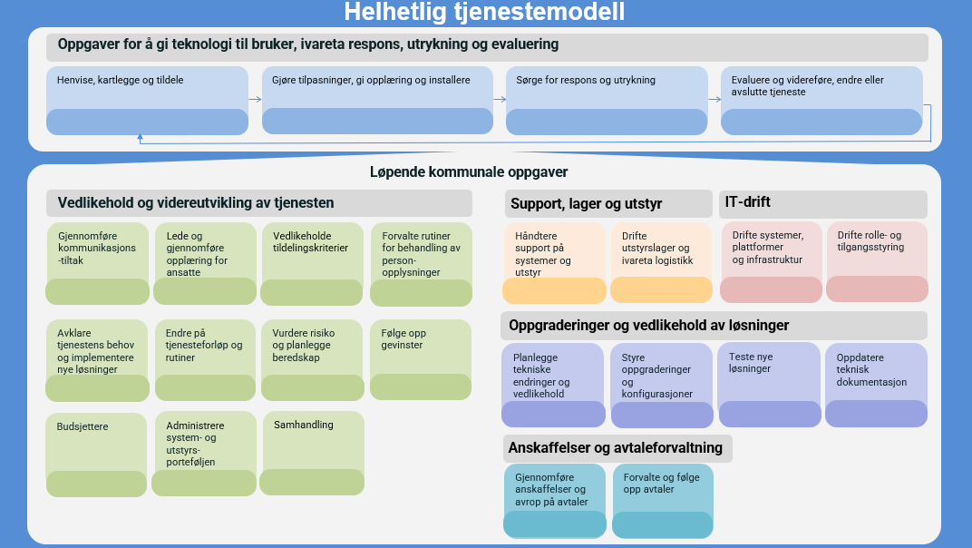
01
Introduksjon til helhetlig tjenestemodell

Slide 4
HVA ER HELHETLIG TJENESTEMODELL?
Tjenester med velferdsteknologi (VFT) er sektorovergripende og innebærer et tett samarbeid mellom sektorer innad i kommunen.
Helhetlig tjenestemodell er et verktøy i arbeidet med å implementere velferdsteknologi i din kommune og sikre varig drift.
Modellen gir oversikt over en rekke oppgaver og ansvarsområder som må ivaretas dersom velferdsteknologi skal bli en integrert del av tjenestene til innbyggerne i kommunen.
Helhetlig tjenestemodell viser oppgavene som må til for at bruker skal få egnet velferdsteknologi, som en del av et tjenesteforløp. I tillegg viser modellen alle de andre løpende oppgavene som må ivaretas for at velferdsteknologien skal fungere og understøtte tjenesteforløpet.
Modellen er utviklet av kommuner sammen med KS i nasjonalt velferdsteknologiprogram. Modellen har blitt oppdatert, og dette er siste versjon.

Slide 5
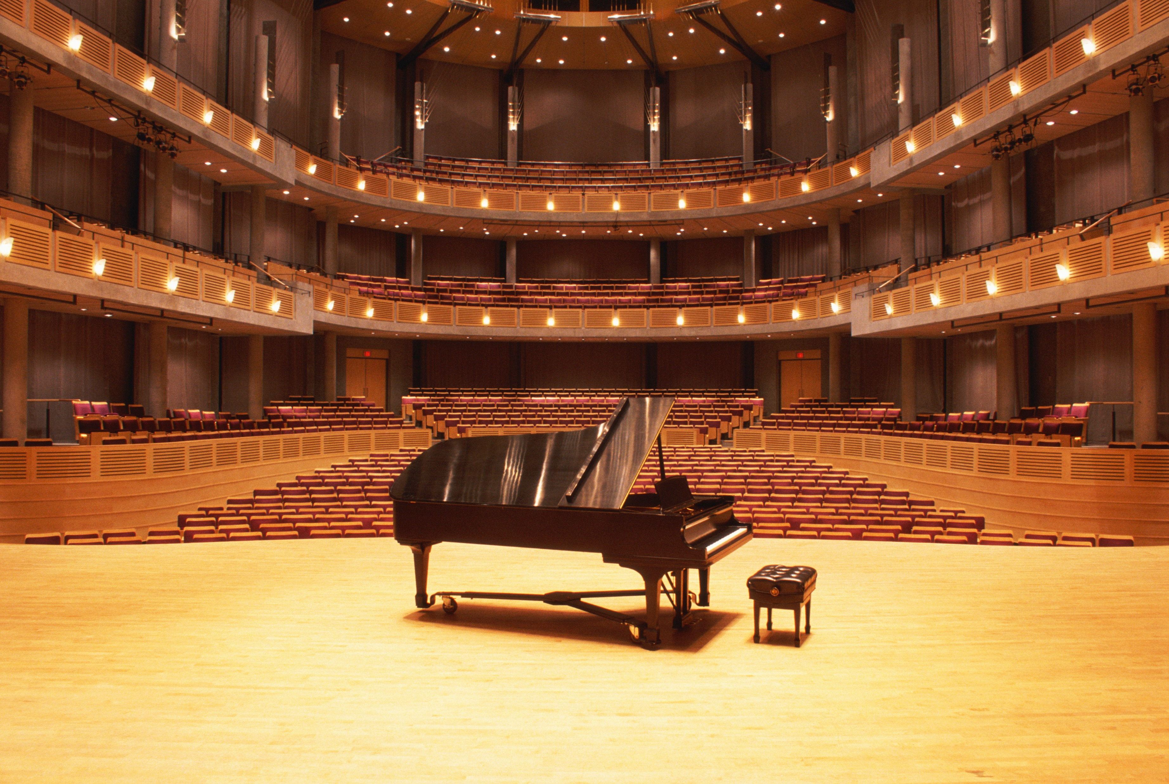
HVORFOR ER HELHETLIG TJENESTEMODELL VIKTIG?
Helhetlig tjenestemodell er viktig fordi den viser de mange, ulike oppgavene som må ivaretas dersom velferdsteknologi skal bli en integrert del av tjenestene i din kommune.
Det er lett å tenke at velferdsteknologi bare handler om å «dele ut» teknologi, men det er komplekst arbeid og viktig samspill som må til dersom man skal lykkes. Det er mange oppgaver som må løses bak «sceneteppet» og under «scenegulvet» dersom det skal fungere for bruker, pårørende og tjenestene i kommunen.
Nøkkelen for å lykkes er samarbeid. Roller, ansvar og oppgaver må være tydelig fordelt, organisert og det må etterleves. En person kan ikke løse alle oppgavene i modellen – dette er et lagarbeid.

Slide 6
Helhetlig tjenestemodell
Oppgaver for å gi teknologi til bruker, ivareta respons, utrykning og evaluering
Henvise, kartlegge og tildele
Gjøre tilpasninger, gi opplæring og installere
Ivareta respons og utrykning
Evaluere og videreføre, endre eller avslutte tjeneste
Løpende kommunale oppgaver
Vedlikehold og videreutvikling av tjenesten
Support, lager og utstyr
IT-drift
Gjennomføre kommunikasjons-tiltak
Lede og gjennomføre
opplæring for ansatte
Vedlikeholde tildelingskriterier
Forvalte rutiner for behandling av person-opplysninger
Håndtere support på systemer og utstyr
Drifte utstyrslager og ivareta logistikk
Drifte systemer, plattformer
og infrastruktur
Drifte rolle- og tilgangsstyring
Oppgraderinger og vedlikehold på løsninger
Avklare tjenestens behov og implementere nye løsninger
Endre på tjenesteforløp og rutiner
Vurdere risiko og planlegge beredskap
Følge opp gevinster
Oppgraderinger og vedlikehold av løsninger
Planlegge tekniske endringer og vedlikehold
Styre oppgraderinger og konfigurasjoner
Teste nye løsninger
Oppdatere teknisk dokumentasjon
Budsjettere
Administrere system- og utstyrs-porteføljen
Samhandling
Anskaffelser og avtaleforvaltning
Gjennomføre anskaffelser og avrop på avtaler
Forvalte og følge opp avtaler

Slide 7
Tjenesten krever én eier på toppen
Kommunen bør peke ut én tjenesteeier som har ansvar for den sektorovergripende tjenesten fra A til Å.
Tjenesteeieren har overordnet ansvar for tjenesten, og må tildeles myndighet til å godkjenne endringer i den.
Ansvaret innebærer «ansvar for alt»: Brukernære tjenester, systemer, utstyr og leverandører.
Tjenesteeieren skal se alt i sammenheng, ha helhetlig ansvar og sikre at tjenesten ikke blir stykkevis og delt.
Tjenesteeieren skal koordinere oppgavene på tvers av organisasjonskartet, ikke bare innenfor sin egen «boks» i organisasjonen.
Tjenesteeieren må få delegert ansvar og myndighet fra høyeste hold i kommunen til å ta dette ansvaret på tvers av organisatoriske skillelinjer.

Slide 8
Velferdsteknologi krever etablerte roller og ansvar for å sikre at oppgavene blir ivaretatt
Arbeid med helhetlig tjenestemodell handler om få på plass en helhetlige organisering og inkluderer IT, teknisk drift, juridisk, leverandører og andre eksterne aktører i tillegg til de relevante tjenesteområdene.
Det er viktig å være klar over alle oppgavene som må ivaretas, hvilke aktører som er involvert og formelt etablere roller og ansvar. Det er en klar lederoppgave å sørge for at dette skjer.
Organisasjonskartet må være tydelig, slik at det aldri er tvil om hvem som skal henvende seg til hvem, og alle roller og ansvar må være godt forankret i linjen.
Fordeling av roller og ansvar vil kunne variere avhengig av størrelsen på kommunen, hvilke teknologier som er satt i drift, om kommunen utfører oppgavene selv, samarbeider med andre kommuner og/eller får hjelp fra leverandører til å løse oppgavene.

Slide 9
Mange ulike aktører kan påvirke tjenestemodellen
Leverandører bidrar til mer enn salg av teknologi. De kan bistå med opplæring, driftsoppgaver, responstjenester og installering, og de vil kunne samarbeide med kommunen om nye innovative løsninger.
Familie og pårørende forholder seg til brukerens tjenester i hverdagen, og kan bidra ved behov.
Brukeren forholder seg ofte til mange aktører utenfor kommunehelsetjenesten: DPS og andre deler av spesialisthelsetjenesten.
BRUKER
Teknisk bidrar ofte inn i tjenesten med installasjon, support på utstyr og tilrettelegging av bygg. I mange kommuner reiser teknikeren hjem til bruker for å håndtere hendelser på utstyr og installasjon.
Helse og omsorg jobber tett på brukeren, og definerer tjenestene med velferdsteknologi innenfor helse. Brukeren mottar ofte tjenester fra flere aktører som helsehuset, hjemmetjenesten eller sykehjemmet.
IT-avdelingen er en viktig støttefunksjon og legger til rette for oppgraderinger, vedlikehold, teknisk drift og support. De har en viktig oppgave i å sørge for at teknisk infrastruktur og systemer virker som forventet.
Hjelpemiddeladministrasjonen i kommunen kan bistå med drift av utstyrslager og håndtere logistikk og vedlikehold av utstyr.
Innkjøp bistår med anskaffelser og avtaleforvaltning

Slide 10
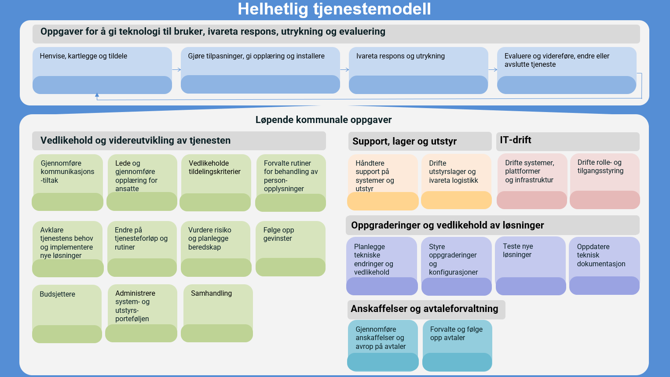
02
Oppgaver for å gi teknologi til bruker, ivareta respons, utrykning og evaluering

Slide 11
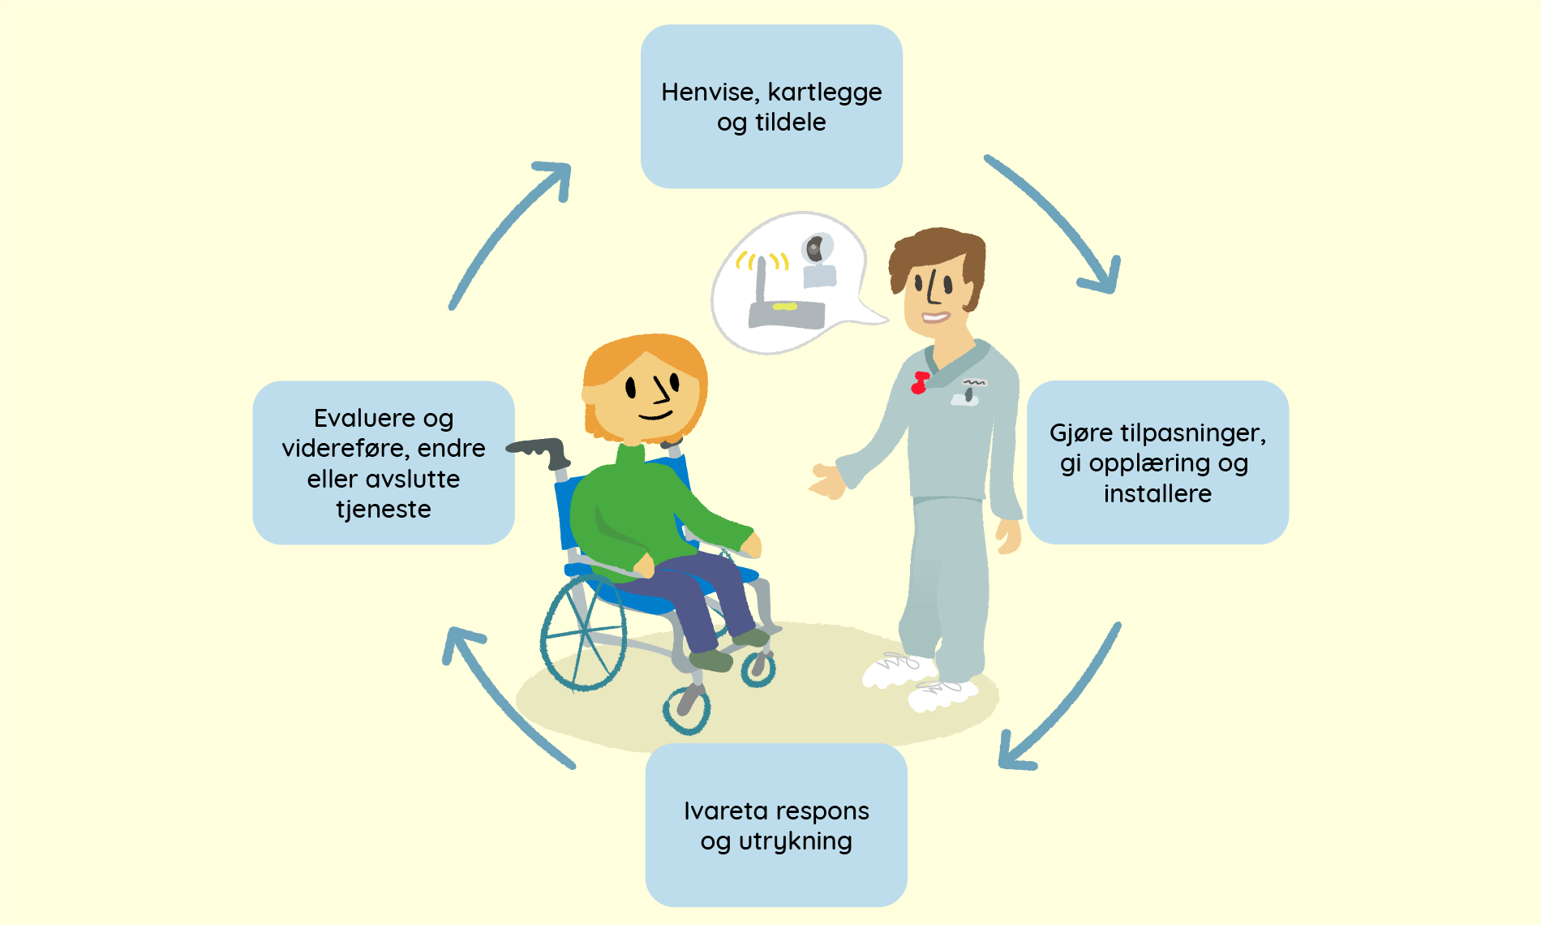
Oppgaver for å gi teknologi til bruker, ivareta respons, utrykning og evaluering
1
Henvise, kartlegge og tildele
2
Gjøre tilpasninger, gi opplæring og installere
3
Ivareta respons og utrykning
4
Evaluere og videreføre, endre eller avslutte tjeneste

Slide 12
1
HENVISE, KARTLEGGE OG TILDELE
MÅL
Kommunen har etablerte rutiner for å kunne identifisere, kartlegge og tilby velferdsteknologi som en del av sine tjenester
OPPGAVER SOM MÅ GJØRES:
TIPS TIL ORGANISERING OG GJENNOMFØRING
Motta henvisning eller forespørsel fra bruker, pårørende eller tjenesten, og registrere bruker i fagsystem.
Gjennomfør kartleggingsbesøk med bruker og ev. pårørende i henhold til kartleggingsrutinene.
Ta inn spørsmål om velferdsteknologi i eksisterende maler som brukes i kartlegging for vurdering av tjenester i kommunen
Gjør en vurdering av gevinster for brukeren og kommunen basert på kartleggingen, og vurder om velferdsteknologi vil løse hele eller deler av brukerbehovet.
Tildel tjeneste og dokumenter i journalsystem.
Oppdater tiltaksplanen.
Gjennomfør nullpunktmåling på brukerens forbruk av tjenester før igangsetting av tjenesten.
Bestill utstyr og installasjon.
Hvilken målsetning har kommunen for velferdsteknologi og hva bør dokumenters for å kunne følge utviklingen og over tid?
Legg til rette for tverrfaglig samarbeid. Dette gjør det enklere å skape et helhetlig bilde av brukernes behov.
Ha ett felles søknadsskjema for kommunale helse- og omsorgstjenester («én vei inn»). Ikke la velferdsteknologi bli noe man etterspør i tillegg til andre tjenester.
Utarbeid tydelige tildelingskriterier. Sett gjerne mål om at tjenester med velferdsteknologi skal tildeles på link linje med kompenserende tjenester og forbyggende.
Saksbehandlerne må ha god kjennskap til hvordan de ulike velferdsteknologiene kan skape nytteverdi for brukerne. Pass på at saksbehandlere og de som vurderer behov får god opplæring, har gode maler og kjenner godt til velferdsteknologi og nytten det kan gi.
Flere kommuner har etablert tverrfaglige kartleggingsteam, og gjennomfører andregangskartlegging ved behov.
God kommunikasjon mellom saksbehandler, tjenesten, brukeren og ev. pårørende er nødvendig for å treffe behovene og kan redusere «plunder og heft» senere.
Helsedirektoratet: Veileder for saksbehandling
Lov om behandlingsmåten i forvaltningssaker (forvaltningsloven) – Lovdata
Lov om rett til innsyn i dokument i offentleg verksemd (offentleglova)
KS: Velferdsteknologiens ABC: Emne B – Fra brukerbehov til ny løsning

Slide 13
SJEKKLISTE FOR OPPGAVEN: Henvise, kartlegge og tildele
En tilgjengelig oversikt over teknologi kommunen tilbyr og hvilke teknologi innbygger kan skaffe selv
Utarbeidet tildelingskriterier for de ulike velferdsteknologiske løsningene
Oppdatert søknadsskjema til å omfatte velferdsteknologi
Gjennomført opplæring i velferdsteknologi for ansatte i forvaltning/tildeling
Tydelig kommunisert hvor og hvordan innbyggere skal melde sine behov.
Etablert samarbeid mellom tildelende og utførende enhet.
Tilpasset fagsystem/EPJ for dokumentering av velferdsteknologi til styring og rapportering

Slide 14
EKSEMPEL
Eksempel på flytskjema for prosessen Henvise, kartlegge og tildele
Kartleggingsskjema
Fatte vedtak om tjenestetilbud og dokumentere i fagsystem
Oppdatere tiltaksplan med anbefalte innstillinger for bruker
Foreta nullpunktmåling
Ja
Motta søknad og registrere bruker i fagsystem
Kartlegge brukers behov og forventede gevinster
Har
bruker nytte av teknologi?
Nei
Tildele andre tjenester eller avslutte
Bestille utstyr

Slide 15
2
GJØRE TILPASNINGER, GI OPPLÆRING OG INSTALLERE
MÅL
Utstyr og applikasjoner blir installert og tatt i bruk på en sikker og hensiktsmessig måte, og teknologien er tilpasset til brukers behov
Det blir gitt god opplæring og veiledning til bruker og pårørende
OPPGAVER SOM MÅ GJØRES:
TIPS TIL ORGANISERING OG GJENNOMFØRING
Avklar hvem som skal gjøre tilpasninger av utstyr og teknologi, installasjon hos bruker og opplæring av bruker og pårørende. Dette kan variere avhengig av type teknologi.
Registrer bruker i administrasjonsverktøy og informer installatør. Ha faste rutiner for hvem som installerer hos bruker. Dette kan variere avhengig av teknologi og bruk av leverandører.
Pass på at den som gjør tilpasning og installasjon får informasjon om bakgrunnen for at teknologien er tildelt.
Konfigurer og installer utstyr. Dokumenter hvis det blir gjort spesielle brukertilpasninger under installering. Det er viktig for videre oppfølging og support på utstyr.
Gi bruker og pårørende grundig opplæring i bruk av utstyret. La brukeren få tid til å bli kjent med utstyret og teste det. Pass på at brukerveiledning er tilgjengelig for bruker eller pårørende.
Ofte er mange aktører involvert i denne oppgaven. Det krever godt samarbeid, informasjonsdeling og god dokumentasjon.
Det er viktig å dokumentere endringer og tilpasninger som avviker fra standardoppsettet for utstyret. Slik vil det være enklere å løse problemer som oppstår i etterkant, eksempelvis knyttet til varsler.
Utarbeid et enkelt hjelpeskjema for installasjon og dokumentasjon av tilpasninger. Dokumenter f.eks. klokkeslett for oppvåkning ved bruk av sengesensor, daglige spiserutiner for medisinering med mer.
Utarbeid brukerveiledning for konfigurasjon, tilpasninger og installasjon. Passe på at dette både er oppdatert og lett tilgjengelig.
Flere leverandører har gode bruker- og installasjonsveiledninger, programmeringsmanualer. Spør leverandør om dette og pass på å få det med i avtalen.
Ofte er det behov for tett oppfølging i starten og flere opplæringsrunder med bruker. Vurder ut fra den enkelte brukers behov.
Ansatte som er i dialog med bruker bør selv ha testet ut, og være trygg på utstyret. Vurder gjerne om pårørende også bør få opplæring og veiledning.
Dersom det er avtale med pårørende om oppfølging av teknologi må dette også dokumenteres.
KS: Velferdsteknolgiens ABC: Emne D - Organisering og drift av velferdsteknologi i tjenesten
Direktoratet for eHelse: Tekniske anbefalinger ved bruk av velferdsteknologi

Slide 16
EKSEMPEL
Eksempel på flytskjema for prosessen Gjøre tilpasninger, gi opplæring og installere
Tiltaksplan
Informasjonsskriv
Installasjonsveiledning
Opplæringsmanual
Hjelpeskjema
Konfigurere og registrere bruker i administrasjons-verktøy
Hente ut utstyr og oppdatere lagerbeholdning
Koble til og installere utstyr
Konfigurere innstillinger for utstyr
Utføre brukertilpasset konfigurasjon
Lære opp bruker og pårørende
Oppdatere EPJ og starte tjeneste

Slide 17
SJEKKLISTE FOR OPPGAVEN: Gjøre tilpasninger, gi opplæring og installere
Definert hvem som har ansvaret for å gjøre tilpasninger av nytt utstyr
Avklart hvem som skal installere nytt utstyr hos tjenestemottaker
Dokumentert endringer i konfigurasjoner
Utarbeidet hjelpeskjema for konfigurasjon
Kartlagt eksisterende veilednings- / opplæringsmateriale
Avklart hvem som har ansvar for opplæring av bruker/pårørende og hvordan det skal gjøres
Tiltaksplaner i fagsystem holdes oppdatert i henhold til konfigurasjoner

Slide 18
3
IVARETA RESPONS OG UTRYKNING
MÅL
En tjeneste som tar imot, vurderer, dokumenterer og responderer forsvarlig på varsler fra teknologiske løsninger er avklart
Brukerne får nødvendig bistand og hjelp når situasjonen tilsier det, enten det er helsehjelp, praktisk bistand eller teknisk support
OPPGAVER SOM MÅ GJØRES:
TIPS TIL ORGANISERING OG GJENNOMFØRING
Respons og utrykning på varsler kan håndteres på ulike måter. Det vil også være avhengig av typen teknologi. Hvem som gjør hva og hvordan, er viktige avklaringer.
Vurder kritikaliteten og omfanget på innkomne varsler ved hjelp av prioriteringskriterier. En del løsninger gir mulighet til å definere regler for varsling og ruting av hendelser på bruker- og tjenestenivå.
Beslutt hvordan det skal handles på varselet. Kan varselet avklares på telefon, må tjenesten rykke ut, kan utrykning avvente til neste besøk eller skal nødetat tilkalles? Hvem som gjør disse vurderingene vil kunne være avhengig av type teknologi og kommunens organisering av en responstjeneste.
Pass på at løsningene er innstilt slik at varsler og meldinger rutes til riktig mottaker til alle døgnets tider.
Den som tar i mot varsler må ha tilgang til oppdatert informasjon om tjenestemottaker, enten via tilgang til EPJ eller via informasjonsoverføring. De bør også ha oversikt over oppdaterte arbeidslister.
Pass på at varsler blir dokumentet i hendelseslogger (helst automatisk) og at eventuell helsehjelp blir dokumentert i EPJ.
Håndtering av respons og utrykning vil være avhengig av hvordan kommunen velger å organisere en responstjenesten. Se vedlagte lenker til rapport og anbefaling om vurderinger og krav til organisering av responstjenester.
En egen dedikert responstjeneste kan være kostbar. Vurder derfor hvordan en slik tjeneste kan avlaste andre tjenester ved å overta oppgaver. Tenk også på samarbeid på tvers av kommuner og mulighet for samlokalisering og felles responstjenesten. Hent erfaringer fra andre kommuner. Tenk på skalering og hvordan tjenesten vil fungere med økt volum.
Utløste varsler og alarmer kan rutes direkte til utrykningstjeneste (f.eks. hjemmetjenesten, omsorgsbolig), eller via responssenter med operatører som avklarer eller ruter alarmer. Ruting av signaler må velges ut fra brukerbehov.
Sørg for å holde brukeropplysninger oppdaterte, og hold rutine for å dokumentere hendelser. Responstjenesten bør ha god kunnskap om tjenestene og full tilgang til journalsystem.
Det kan være tilfeller hvor varsler fra velferdsteknologi kan gå til pårørende. I slike tilfeller må det være tydelig hva som er kommunens ansvar (eksempelvis teknisk support), og hva som skjer når pårørende ikke responderer.
Værnes respons: Interkommunalt samarbeid om mottak og vurdering av varsler
Anbefalinger om responstjenester for trygghetsskapende teknologier.pdf (helsedirektoratet.no)

Slide 19
EKSEMPEL
Eksempel på flytskjema for prosessen Ivareta respons og utrykning
Pårørende
Motta varsel
Rykke ut til bruker
Hjemmetjenesten
Avvente utrykning til neste planlagte besøk
Motta varsel
Varsel utløses
Hente informasjon om bruker
Vurdere
Tilkalle nødetat
Rute varsel
Responssenter
Motta varsel
Rute samtale videre
Teknisk drift
Motta varsel
Avklare

Slide 20
SJEKKLISTE FOR OPPGAVEN: Ivareta respons og utrykning
Omfang og kritikalitet for responstjenester er vurdert
Responstjeneste er avklart og etablert
System for ruting av signaler er opprettet
Hendelseslogg er etablert
Definert ansvar for håndtering av ulike typer varsler/alarmer og utrykning
Responstjenesten har tilgang til oppdatert informasjon om brukerne
Rutiner for dokumentering av helsehjelp i forbindelse med respons er utarbeidet
Rutine for oppfølging dersom teknologien eller systemene feiler er etablert og kjent
Avklart roller for avtaleoppfølging av responstjeneste dersom denne tjenesten kjøpes eksternt

Slide 21
4
EVALUERE OG VIDEREFØRE, ENDRE ELLER AVSLUTTE TJENESTE
MÅL
Høy kvalitet på tjenesten gjennom kontinuerlig evaluering og tilpasninger
Etablerte rutiner slik at velferdsteknologiske tjenester blir evaluert, og at det blir gjennomført korrigerende tiltak dersom behovet endres
Utstyr som brukere ikke har behov for eller ikke kan nyttiggjøre seg blir gjort tilgjengelig for andre brukere
OPPGAVER SOM MÅ GJØRES:
TIPS TIL ORGANISERING OG GJENNOMFØRING
Brukerens behov kan endre seg over tid. Utfør jevnlig evaluering av brukerbehov i samråd med helsepersonell og pårørende som er tett på brukeren. Sett faste tidsintervaller for evaluering og bruk evalueringsskjema.
Avklar hvem som skal gjennomføre evalueringene og hvordan hele tjenesten og de ulike aktørene som bidrar skal kunne lære av innsikten fra evalueringene. Evalueringer er en viktig kilde til læring og kontinuerlig forbedring av tjenesten.
Evaluer om bruker har forventet nytte av teknologien eller behov for endring eller tilpasning av tjenesten eller utstyr.
Ta en beslutning på om tjenesten skal videreføres, endres eller avsluttes. Ved videreføring eller endringer, oppdater vedtak i fagsystemet.
Ved avslutning av tjenesten for den aktuelle brukeren: innhent og nullstill utstyret, avslutt vedtak i fagsystemet. Ikke avslutt vedtak før utstyr er hentet inn. Pass på at all brukerdata slettes.
Avklar hvilken informasjon som skal hentes inn og hvem som skal være med på evaluering av tjenesten til en bruker. I enkelte kommuner er superbrukere eller tverrfaglig team ansvarlige for evaluering. I andre kommuner er ikke ansvaret lagt til en spesifikk rolle, men hjemmetjenesten har ansvaret for at det gjennomføres etter fast tidsintervall.
Dersom det er andre som evaluerer enn de som tildeler eller kartlegger behov, tenk godt gjennom hvordan dere skal sikre læring fra evalueringen tilbake til disse.
Involver de som kjenner brukeren best (ansatte i tjenesten, pårørende) og diskuter om det kan gjøres tilpasninger i tjenesten eller oppsett av utstyr, plassering av teknologi eller endringer i daglige rutiner.
Vurder om dere skal benytte samme kartleggingsskjema ved evaluering som ved førstegangskartlegging.
Ha gode rutiner for eventuell avslutning av tjenesten. Husk på at vedtak ikke må avsluttes før utstyr er hentet inn. Slik unngås svinn eller at abonnement på utstyr påløper unødig lenge.
Ledere har et viktig ansvar for å følge opp utvikling på tildeling av velferdsteknologi og effekter det gir for både brukerne og tjenesten.
Modum kommune: Prosedyre for helsefaglig oppfølging av brukere med medisin-dispenser
Bodø kommune: Rutine for bestilling og avbestilling av medisindispenser
Trondheim kommune: Sjekkliste for evaluering av tiltak med varslings- og lokaliseringsteknologi

Slide 22
EKSEMPEL
Eksempel på flytskjema for prosessen Evaluere og videreføre, endre eller avslutte tjeneste
Oppstår behov som trigger evaluering
Opprettholde eksisterende tjenestetilbud
Nei
Evalueringsskjema
Behov
for endringer
i tjenesten?
Nei
Innhente informasjons-grunnlag for planlagt evaluering
Evaluere tildelt tjeneste
Ja
Kartlegge brukers behov
Skal tjenesten avsluttes?
Ja
Avslutte, hente inn og nullstille utstyret

Slide 23
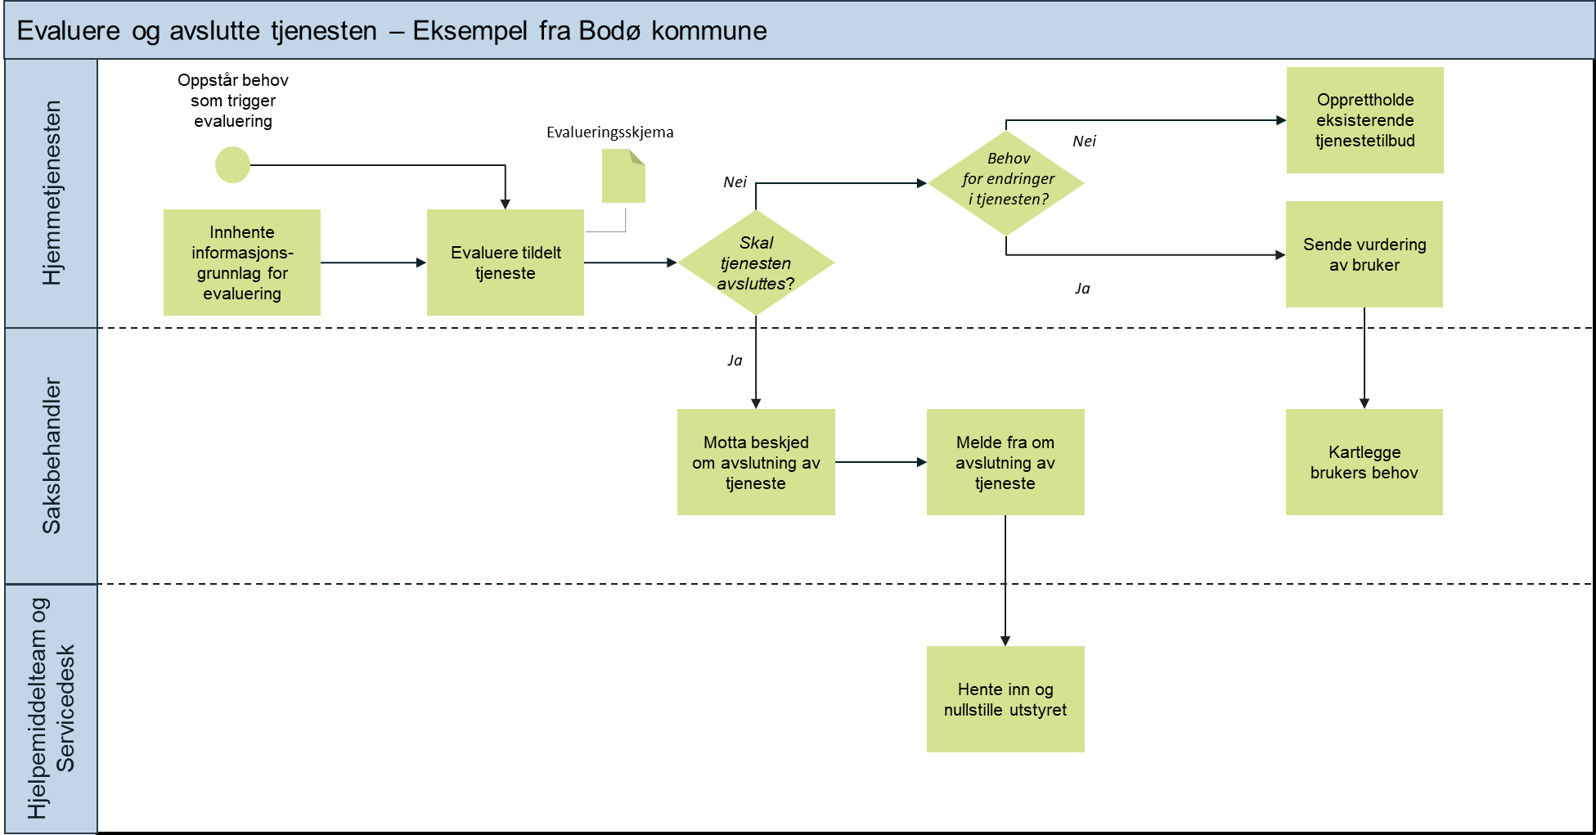
EKSEMPEL

Slide 24
SJEKKLISTE FOR OPPGAVEN: Evaluere og videreføre, endre eller avslutte tjeneste
Etablert rutiner for jevnlig evaluering av brukere som mottar velferdsteknologitjenester
Tatt i bruk verktøy/maler for evaluering (evalueringsskjema, brukerundersøkelser, gevinstoppfølging, etc.)
Avklart hvem som utfører evalueringer
Avklart hvordan man skal sikre læring fra evalueringene til resten av tjenesten og sentrale interessenter
Avklart hvem som håndterer endringer og dokumentasjon av ev. endringer i tjenesten til bruker og ev. til leverandør
Etablert rutiner for å hente inn utstyr etter avsluttet tjeneste, sletting av data og informasjon til de som er involvert
Avslutning eller tilpasning av tjeneste registreres i fagsystem

Slide 25
03
Løpende kommunale oppgaver

Slide 26
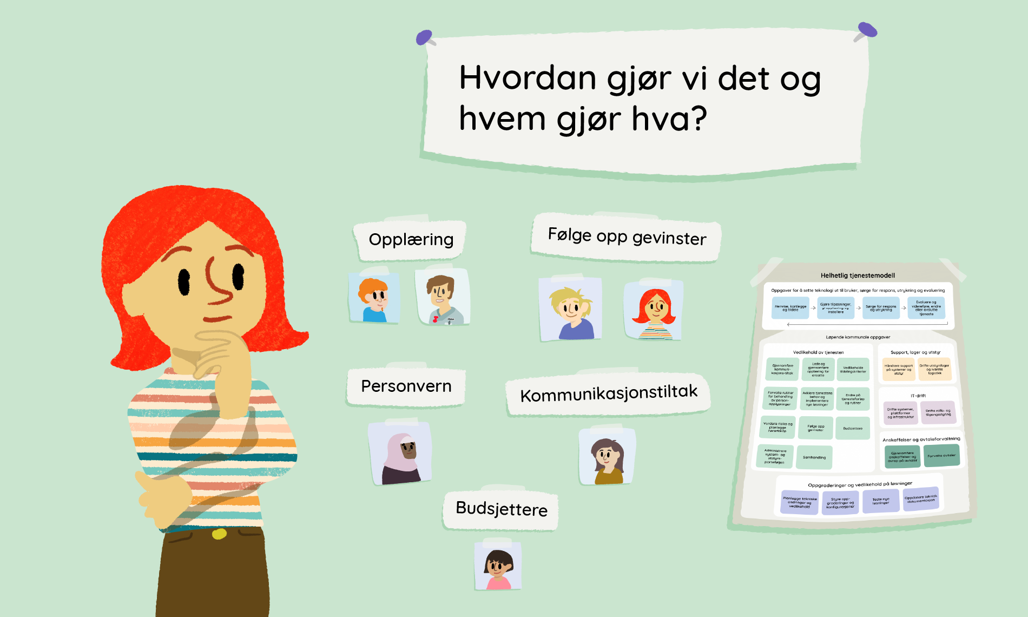
Vedlikehold og videreutvikling av tjenesten
1
Gjennomføre kommunikasjonstiltak
2
Lede og gjennomføre opplæring
3
Vedlikeholde tildelingskriterier
4
Forvalte rutiner for behandling av personopplysninger
5
Avklare tjenestens behov og implementere nye løsninger
6
Endre på tjenesteforløp og rutiner
7
Vurdere risiko og planlegge beredskap
8
Følge opp gevinster
9
Budsjettere
10
Administrere system- og utstyrsporteføljen
11
Samhandling

Slide 27
1
GJENNOMFØRE KOMMUNIKASJONSTILTAK
MÅL
Alle som er involvert i og berøres av tjenester med velferdsteknologiske får relevant informasjon om tjenesten og kan gi informasjon tilbake
Målgrupper blir inkludert i diskusjon om endringer i tjenesten
Kommunikasjon mellom sektorer og til ledere, medarbeidere og tjenestemottakere er godt forankret
OPPGAVER SOM MÅ GJØRES:
TIPS TIL ORGANISERING OG GJENNOMFØRING
Ha en oppdatert oversikt over gjeldende organisering og hvem som berøres av tjenester med velferdsteknologi. Tenk bredt og tversektorielt når dere lager oversikten. Målgrupper kan f.eks. være skole og oppvekst, brann og teknisk, politikere, fastleger, leverandører, brukerorganisasjoner og frivilligheten.
Lag gjerne en interessentanalyse for å strukturere målgruppene og deres behov for involvering og løpende informasjon.
Planlegg hvordan løpende kommunikasjon til alle interessentene skal gjøres. Vær tydelig på målgruppe, budskap og hvilken kanaler (møter, nettside, internett, sosial medier, rutiner, nyhetsbrev, sosiale medier, etc.) som skal brukes. En kommunikasjonsplan som beskriver og oppsummerer dette er fordelaktig.
Pass på at alle interessenter faktisk blir oppdatert om endringer i tjenesten. Dette kan være nye versjoner, tilbud om opplæring, endringer, tilbakemeldinger fra brukerne, med mer.
Husk å informere innbyggerne om kommunens velferdsteknologitilbud og hva de ev. kan skaffe seg selv.
Involver kommunikasjonsansvarlig i kommunen i planlegging, utforming og gjennomføring av tiltakene.
Husk å vedlikeholde alle kommunikasjonskanaler som tas i bruk. Sosiale medier og nettsteder blir fort utdatert. Tydeliggjør hvem som har ansvaret for dette.
Ta kontakt med andre kommuner som har innført liknende teknologier, og gjenbruk eksisterende videoer, informasjonsmateriell som er offentlig tilgjengelig fra kvalitetssikrede kilder.
Fordel gjerne ansvaret for kommunikasjonstiltak på flere: Eksempelvis kan superbrukere, driftsteknikere, brukerorganisasjoner, fagsentre og samarbeidsfora bidra i ulike kanaler. Avklar hva de trenger for å kunne følge opp og utføre kommunikasjonsoppgavene
Tenk over og undersøk hvordan dere best når ut med informasjon til ansatte i tjenesten – ikke alle har anledning til å sjekke e-post jevnlig.
Ressursbank Velferdsteknologi på KS’ nettsider
Filmer om velferdsteknologi
Helseinnovasjonssenteret i Kristiansund: Eksempel på kommunikasjonsstrategi
Mal for interessentkartlegging i forankringsverktøy på KS sine nettsider – sett inn lenke til forankringsverktøy på ks.no

Slide 28
SJEKKLISTE FOR OPPGAVEN: Gjennomføre kommunikasjonstiltak
Utarbeidet oversikt over målgrupper og behov (interessentanalyse)
Utarbeidet plan for løpende kommunikasjon til de ulike målgruppene (kommunikasjonsplan)
Fordelt ansvar for ulike kommunikasjonstiltak og ev. kommunikasjonskanaler
Etablert kontakt med interesse- og brukerorganisasjoner, eldreråd, pensjonistforeninger, frivillighetssentraler og undersøkt relevante kommunikasjonskanaler og –linjer til disse
Undersøkt mulighetene for erfaringsdeling og samarbeid med andre kommuner
Planer, verktøy og oversikter er etablert og holdes løpende oppdatert av utvalgte personer

Slide 29
2
LEDE OG GJENNOMFØRE OPPLÆRING
MÅL
Ansatte er trygge på bruk av velferdsteknologi gjennom tilgang til relevant opplæring og trening
Felles forståelse for behovet for bruk av velferdsteknologi
OPPGAVER SOM MÅ GJØRES:
TIPS TIL ORGANISERING OG GJENNOMFØRING
Opplæring er avgjørende for god bruk av velferdsteknologi. Ettersom velferdsteknologi er sektorovergripende er det flere tjenesteområder som vil ha behov for opplæring
Få oversikt over målgruppene og deres behov for oppæring. Hvem bidrar i tjenester med velferdsteknologi i kommunen og hva har de behov for å lære og trene på?
Fokuser på kompetanseheving på tvers av IT, teknisk og helse og omsorg. Det er viktig med en felles forståelse for problemene som skal håndteres, og tjenestene som skal leveres. Alle må forstå de ulike brukerbehovene.
Lag deretter en plan for opplæring med målgruppene, læringsmål og kanaler for opplæring og muligheten for trening. Trening og testing er viktig for læring.
Gjennomfør opplæring for målgruppene. Det kommer stadig nye folk inn i tjenesten, og utstyr og systemer endrer seg. Avklar derfor hvordan løpende opplæring skal gjennomføres. Hvordan sikrere dere at nyansatte og vikarer også får opplæring og trening?
Sørg for å holde opplæringsmateriell oppdatert på tvers av kanaler. Ved oppgraderinger av utstyr og systemer, er det viktig å gjenspeile ny funksjonalitet i opplæringsmateriellet, både for helsepersonell, brukere og pårørende.
Samarbeid gjerne om opplæring med andre (f.eks. USHT, andre kommuner, nettverk, frivillighet og leverandører). Hvem kan bidra med hva og hva trenger målgruppene i din kommune?
Undersøk hva som finnes av opplæringsarenaer, åpne verktøy og ressurser (nettsider, e-læring, velferdsteknologiens ABC, KS læring, kvikk-guider, etc.).
Pass på å ha et tilbud om kontinuerlig opplæring, for derved også å nå ut til nyansatte, deltidsansatte, nattevakter og ferievikarer. Se til at opplæringsmateriell, prosedyrer og rutinebeskrivelser er lett tilgjengelig for alle.
Bruk eksisterende møter og fora for enkel tilgjengelighet. Eksempel: personalmøter, allmøter, ledermøter eller andre faste møter. Bruk av digital opplæring kan også være nyttig og mer fleksibelt (e-læring, VR, spill etc.).
Dedikerte ressurspersoner på avdelingene/sonene i tjenesten kan tildeles et ansvar med å gjennomføre opplæring og oppdatere rutiner og materiell. Pass på at disse får avsatt tid og et tydelig mandat til å forvalte og gjennomføre opplæringen.
Etabler jevnlige møter for ressurspersonene for å sikre et nettverk for deling av erfaringer og kompetanseheving. Å reflektere over felles praksis er viktig.
Læring av ny praksis og atferd tar tid. Planlegg derfor for aktivitet som gjentas over en periode. Gi rom for trening og praksis, et enkeltstående kurs er ikke alltid nok dersom endring i oppgaver og arbeidsprosesser er stor.
Velferdsteknologiens ABC – nasjonalt opplæringsmateriell
Kvikk-guider
Eksempel fra Oslo kommune

Slide 30
SJEKKLISTE FOR OPPGAVEN: Lede og gjennomføre opplæring
Utarbeidet oversikt over målgrupper og behov (interessentanalyse)
Utarbeidet plan for løpende kommunikasjon til de ulike målgruppene (kommunikasjonsplan)
Fordelt ansvar for ulike kommunikasjonstiltak og ev. kommunikasjonskanaler
Etablert kontakt med interesse- og brukerorganisasjoner, eldreråd, pensjonistforeninger, frivillighetssentraler og undersøkt relevante kommunikasjonskanaler og –linjer til disse
Undersøkt mulighetene for erfaringsdeling og samarbeid med andre kommuner
Planer, verktøy og oversikter er etablert og holdes løpende oppdatert av utvalgte personer

Slide 31
3
VEDLIKEHOLDE OG UTVIKLE TILDELINGSKRITERIER
MÅL
Tildelingskriterier holdes oppdatert etter hvert som nye tjenester og ny teknologi tas i bruk
Det gjøres en helhetlig og likeverdig vurdering ved beslutning om tjenester med velferdsteknologi
OPPGAVER SOM MÅ GJØRES:
TIPS TIL ORGANISERING OG GJENNOMFØRING
Definer tydelige kriterier for tildeling og hvordan behovet for velferdsteknologi skal avdekkes og vurderes.
Lag sjekkliste med tildelingskriterier for hver enkelt teknologi som kommunen tilbyr. Relevant innhold i sjekklisten kan være:
En beskrivelse av tjenestene som tilbys og nytteverdien deres (gevinster)
formålet med tjenestene
aktuelle målgrupper for tjenestene
relevante vurderingskriterier og ev. ekskluderingskriterier (hvem passer det ikke for og ev. når passer det ikke)
om det kan kreves egenbetaling
Pass på at vurdering av nytteverdi er en del av rutinen ved tildeling
Oppdater tildelingskriteriene:
ved innføring av nye teknologier
etter faste evalueringer av erfaringer med bruk av teknologien
Lag gjerne et felles rammeverk som beskriver hvordan tildelingsprosessen skal foregå overordnet, viktige tildelingskriterier og hvordan vedtaks skal dokumenteres slik at ledere får oversikt og kan følge utviklingen, og det rapporteringen til Kommunalt pasientregister (KPR) går lettere.
Tildelingskriterier og kartleggingsskjema bør kunne brukes sammen og være mulig å endre eller oppdatere.
Pass på at kriteriene fanger opp både nye og eksisterende brukere. Vær proaktive og tenk forebyggende når dere identifiserer nye brukere. Eksempelvis kan GPS og digitalt tilsyn settes inn som forebyggende tiltak.
Sørg for å ha tydelige kommunikasjons- og informasjonskanaler internt på tildelingskontoret og ut til tjenestene og innbyggerne.
Hvordan kobles henvendelse om et behov opp mot riktig tjeneste? Hvordan skal dere sørge for samstemthet i tildelte tjenester til brukere som mottar flere kommunale tjenester (eks. brukere med sammensatte behov)?
Etabler noen faste møtepunkter i løpet av året der tildeling/forvaltning sammen med tjenestene kan samles for å diskutere erfaringer med velferdsteknologi og utviklingstrekk i kommunene. Det er viktig at utførende og tildelende enheter treffes og diskuterer sammen. Dette gir et grunnlag for læring og et utgangspunkt for utvikling og justering av både rutiner og de konkrete tildelingskriteriene.
Helsedirektoratet: Veileder for saksbehandling av tjenester etter helse- og omsorgstjenesteloven
Pasient og brukerrettighetsloven §§ 2-1 a og 4-6a og Helse og omsorgstjenestelovens §§ 3-2 og 3-3
Skien kommune: Tildelingskriterier for Medisineringsstøtte, Digitalt tilsyn, Lokaliseringsteknologi, Trygghetsalarm

Slide 32
SJEKKLISTE FOR OPPGAVEN: Vedlikeholde tildelingskriterier
Utarbeidet tildelingskriterier med gode beskrivelser for hvert teknologiområde
Avklart rolle- ansvarfordeling mellom tildelende og utøvende enhet
Tildelingsprosessen er godt beskrevet
Utarbeidet kartleggingsskjema og rutiner for tildeling av tjenester og dokumentasjon
Arenaer for læring mellom de ulike enhetene for samhandling er etablert
En rutine for årlig eller halvårlig evaluering av tildelingskriterier, der ledere også deltar, er definert og planlagt
Tildelingskriterier for velferdsteknologi er en del av overordnede kriterier for tildeling av tjenester

Slide 33
4
FORVALTE RUTINER FOR BEHANDLING AV PERSONOPPLYSNINGER
MÅL
Oppdaterte og korrekte opplysninger om brukerne er tilgjengelig til rett tid og sted.
Opplysninger behandles og brukes på en forsvarlig måte.
Hindre at personopplysninger og sensitiv informasjon kommer på avveie
OPPGAVER SOM MÅ GJØRES:
TIPS TIL ORGANISERING OG GJENNOMFØRING
Kartlegg hvilke helse- og personopplysninger som behandles i løsninger for velferdsteknologi. Kategoriser de ulike opplysningene ut fra type og hvor sensitive de er. Kartlegg videre hvordan opplysningene registreres og lagres.
Pass på at protokoll over behandling av personopplysninger er oppdatert og at dere har rutine for å oppdatere denne.
Inngå databehandleravtale om håndtering av personopplysninger med leverandør av utstyr, med responssenter og eventuelle andre behandlere.
Vurder risiko for, og konsekvenser av, uønskede hendelser i forbindelse med bruk av velferdsteknologi og behandling av helse- og personopplysninger
Gjennomfør DPIA både ved innføring av ny teknologi, og ved større endringer i løsninger eller bruk av disse, dersom det er snakk om sensitiv personinformasjon, særlig utsatte grupper, systematisk monitorering eller annen inngripende bruk av teknologi. Se lenke til maler for både ROS og DPIA på neste side.
Etabler rutiner for avvikshåndtering og hendelseslogger for uønskede hendelser, eksempelvis driftsstans og (forsøk på) uautorisert bruk. Sørg for å ha rutiner for personvernkonsekvensvurderinger (DPIA), for å rydde opp når en tjeneste avsluttes, som sletting av personopplysninger som ligger lagret i utstyr og tilbakestilling av brukernært utstyr.
Informer brukere om hvordan personopplysninger behandles – dette kan gjøres som erklæring på nettsted, brosjyre, plakat eller annen hensiktsmessig måte.
Involver ressurser med riktig kompetanse på tvers av sektorer i kommunene i dette arbeidet. Det kan eksempelvis være personvernombud, juristkompetanse og IT-sikkerhetsansvarlig.
Se hvilke vurderinger som er gjort for andre, tilsvarende teknologianvendelser. Problemstillingene og avveiningene er ofte de samme
Ha oversikt over den behandling av personopplysninger det vil være i forbindelse med bruken av velferdsteknologi: Se Normens faktaark 13 om protokoll (finnes også i kvikk-guide) og veileder i informasjonssikkerhet og personvern ved bruk av velferdsteknologi i kommuner.
Selv om kommunen inngår i et samarbeid, er den enkelte kommune ansvarlig for at personvernhensynene ivaretas.
Involver leverandør i arbeidet med innebygd personvern, og sørg for å stille krav ved nye anskaffelser (se eksempler på innebygd personvern).
Normen: Faktaark 13 Protokoll over behandlinger av helse- og personopplysninger i virksomheten
Veileder i informasjonssikkerhet og personvern ved bruk av teknologi i kommuner (velferdsteknologi) - ehelse

Slide 34
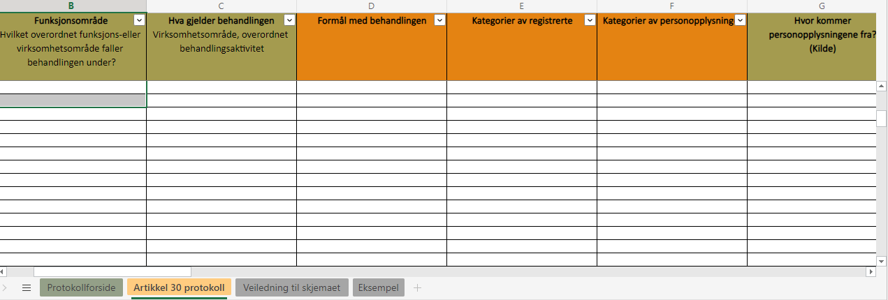
EKSEMPEL: Relevante maler, mer informasjon og støtte
Kvikk-guide til behandling av helse- og personopplysninger
Datatilsynet: Mal for protokoll over behandlingsaktiviteter (behandlingsansvarlig)

Slide 35
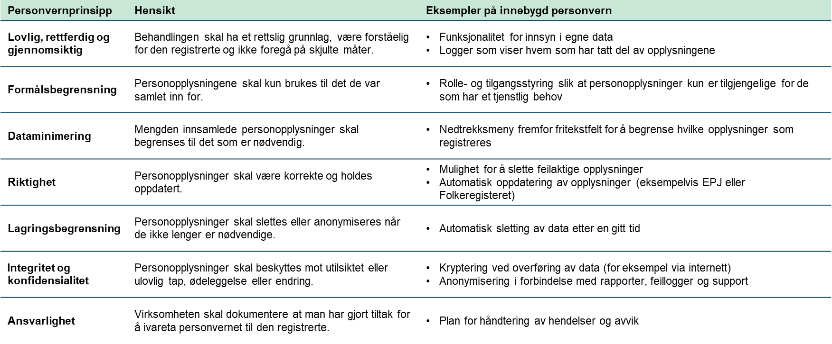
EKSEMPEL: Innbygd personvern
Innledning
Innebygd personvern om å sikre at løsningen oppfyller personvernprinsippene og ivaretar de registrertes rettigheter.
Her følger noen eksempler på tiltak for å sikre innebygd personvern i forbindelse med velferdsteknologi:

Slide 36
EKSEMPEL: DPIA for digitalt tilsyn i Lindesnes kommune
I arbeidet med personvernkonsekvensutredningen har Lindesnes tatt utgangspunkt i Datatilsynet sin gjentakende prosess bestående av 4 faser
DPIA kan være en tidkrevende prosess ved førstegangs gjennomføring, men de har erfart at det går mye raskere når man får mer erfaring og involverer de rette personene.
Fase 1:
Beskrivelse av behandlingen
Fase 2:
Nødvendighet og proporsjonalitet
Fase 3:
Risiko for de registrertes rettigheter og friheter
Fase 4:
Ledelsens validering av DPIA
Kvalitetssjekker at det er fullstendig oversikt over behandlingen av personopplysninger, og den er komplett og tydelig:
Art, omfang og formål.
Kilder og mottakere av opplysninger.
Informasjonssikkerhet
Ansvarsforhold
Lindesnes har som en del av arbeidet utarbeidet en skisse for behandling av personopplysninger.
Har tatt en gjennomgang av valgene for å vurdere om behandlingen er nødvendig og at den står i et rimelig forhold til formålene for å etterleve lovkrav.
Personvernprinsipper
Rettslig grunnlag
Friheter og rettigheter
Det ble utarbeidet informasjonsbrev og avtaleskjema til brukerne om tilbudt tjeneste.
I denne fasen gjennomførte Lindesnes en vurdering av personvernkonsekvenser for den registrertes rettigheter og friheter.
Basert på identifiserte risikoer ble det etablert ulike tiltak: garantier for å minimere inngripen, spesifikke sikkerhetstiltak, generelle sikkerhetstiltak og organisatoriske tiltak.
I den siste fasen ble funnene presentert og sammenstilt.
All informasjon ble kommunisert til og forankret hos rådmenn og ledergruppe.
Det ble avholdt innføringskurs i personvern/GDPR for over 400 ansatte
Involverte personer i prosessen
Lindesnes sine erfaringer med prosessen
Velferdsteknologikoordinator
Personvernombud
Databehandler
Ansvarlig for informasjonssikkerhet
Brukerrepresentant
Uavhengige eksperter (fra IKT el.)
Ting tar tid!
Det er hensiktsmessig å gjennomføre ROS og DPIA samtidig.
Prosessarbeid er vanskelig i starten.
Viktig med en god sammensetning i arbeidsgruppen.
Nyttig å ha med representant fra brukergruppen.
Personvernombudet er en veldig god ressurs som burde involveres.
Malene for DPIA er omfattende.

Slide 37
SJEKKLISTE FOR OPPGAVEN: Forvalte rutiner for behandling av personopplysninger
Det foreligger oversikt over hvilke personopplysninger som behandles i løsningene for velferdsteknologi
Protokoll for behandling av personopplysninger er oppdatert
Rutiner for å håndtere avvik foreligger
Rutiner og tiltak for innebygd personvern (eks. tilgangsstyring) er etablert
Behov for DPIA er vurdert og ev. gjennomført
Databehandleravtaler er inngått
Personvernombud og IT er involvert i arbeidet med velferdsteknologi.
Undersøkt vurderinger og problemstillinger for tilsvarende teknologianvendelser i kommunen

Slide 38
5
AVKLARE TJENESTENS BEHOV OG IMPLEMENTERE NYE LØSNINGER
MÅL
Det er etablert rutiner for å fange opp behov for endringer, og at identifisert behov kan resultere i nye løsninger
En organisasjon som kan ta beslutninger om videreutvikling av eksisterende løsninger eller anskaffelse og implementering av nye
OPPGAVER SOM MÅ GJØRES:
TIPS TIL ORGANISERING OG GJENNOMFØRING
Utarbeid en strategi for videre implementering og utvikling av velferdsteknologi i deres kommune – hvordan ser veikartet ut? Hvordan vil behovene være fremover?
Strategien bør inkludere mål, mulige veivalg knyttet til samarbeid, satsingsområder sett opp mot framskrivninger behov, lokale forhold og teknisk infrastruktur. Øverste leder for helse må være tett involvert i dette arbeidet og strategien bør forankres på tvers av sektorene og på politisk og administrativt nivå.
Etabler en struktur som sikrer noen faste møtepunkter mellom tjenestene og ledere for å diskutere utvikling, nye behov og ambisjoner om implementering av nye løsninger. Det er viktig at tjenestene bredt har eierskap til arbeidet og forståelse for behovet.
Avklar brukerbehov, tjenestens behov, krav til personvern og informasjonssikkerhet i nye tjenester og løsninger, behov knyttet til teknologi og drift, samt kompetansebehov.
Vurder tidlig om nye tjenester setter krav til nyanskaffelse, eller om utstyr og programvare kan avropes under eksisterende avtaler.
Planlegg nye implementeringer godt. Tidfest aktiviteter og ressursbehov i en detaljert plan. Gjennomfør ROS-analyse og inkluder denne som del av planen.
Hvis mulig bruk digitale feedback-muligheter i eksisterende løsninger for å få tilbakemeldinger fra brukerne. Dette kan være nyttig i dialog om videreutvikling av løsninger og nye behov.
Engasjer brukerne i avklaringer rundt behov og design av nye tjenester.
Tilrettelegg slik at ansatte i tjenestene vet hvor de kan komme med innspill på avdekte behov og forbedringer av tjenestene. Vær nysgjerrig og etterspør forbedringer og utvikling.
Lær om erfaringer med nye løsninger fra andre kommuner.
Opprett gjerne referansegrupper. Ta i bruk eldreråd, interesseorganisasjoner, brukerpanel og liknende som kan hjelpe kommunen med å identifisere utfordringer.
Inviter gjerne leverandørene dere har kontrakt med på dialog om behov, la de presentere nye løsninger, erfaringer fra andre kommuner og utviklingstrekk fremover.
I tillegg til god brukerinvolvering, er det viktig med god lederforankring og dialog i dette arbeidet. Diskusjoner om nye løsninger og implementering krever både ressurser og prioritering i kommunen. Det er også et viktig strategisk arbeid, og derfor bør ledere være involvert og drivene i dette arbeidet og diskusjonene.
Fremtidsverktøyet 2040: prognoser og framskrivninger for kommuner
Veikart for tjenesteinnovasjon
Kvikk-guide til velferdsteknologi

Slide 39
SJEKKLISTE FOR OPPGAVEN: Avklare tjenestens behov og implementere nye løsninger
Det er utarbeidet en strategi for utvikling, retning og implementering av velferdsteknologi i kommunene fremover. Ledelsen er involvert og har eierskap til det strategiske arbeidet
Det er etablert en rutine som sikrer at behov og tilbakemeldinger fra tjenestemottakere, pårørende og tjenesteytere kartlegges og fanges opp mer systematisk
Behov for anskaffelse av teknologi er avklart
Eventuell implementeringsplan med aktiviteter, roller, tidslinje og ressursbehov er utarbeidet
IT har blitt involvert i valg av ev. løsninger og diskusjon rundt IT-føringer og krav i din kommune som er viktig for løsningene som skal implementeres og skaleres fremover
Risiko- og sårbarhetsanalyse (ROS) er gjennomført på teknologiene som skal implementeres

Slide 40
6
ENDRE PÅ TJENESTEFORLØP OG RUTINER
MÅL
Kontinuerlig kvalitetsforbedring av tjenestene, der velferdsteknologi er en integrert del
Endringsbehov fanges opp systematisk, prioriteres og gjennomføres
Velferdsteknologi vurderes før kompenserende tjenester ved kartlegging og tildeling.
OPPGAVER SOM MÅ GJØRES:
TIPS TIL ORGANISERING OG GJENNOMFØRING
Dokumenter endringer i rutiner og prosesser i tjenesteforløpene. Ved innføring av nye teknologier eller andre behov for endringer, vil nye rutiner og prosesser måtte beskrives i kommunens kvalitetssystem. Ha klare rutiner for dokumentasjon i kvalitetssystemet (f.eks. kan det lages en kvalitetshåndbok).
Forsøk å systematisk samle behov for endring, eksempelvis:
Endring i brukernes behov
Innspill fra brukerorganisasjoner
Innspill fra ledere og medarbeidere
Lovendringer eller andre eksterne krav
Ny teknologi eller ny funksjonalitet
Avvik og uønskede hendelser
Endring i økonomiske rammebetingelser
Resultater fra gevinstoppfølging og brukerundersøkelser
Diskuter og prioriter behovene for endringene og forbedringstiltak sammen med relevante ressurspersoner fra tjenestene og ledelsen. Gjennomfør deretter de prioriterte tiltakene.
Pass på at ledere, ansatte og brukere er involvert når forbedringstiltak utarbeides og presenteres for å sikre både forankring og forståelse for endringene.
Ha en endringsliste som kontinuerlig oppdateres. Se forslag til forbedringer i sammenheng og på tvers av tjenester og brukerbehov.
Noen ganger er det nyttig å tenke helt nytt for å skape bedre tjenester. Undersøk hva andre har gjort. Hent ideer, innspill og inspirasjon fra andre sektorer, kommuner og virksomheter.
Ha kontroll på hvem som berøres av endringer i rutiner og prosesser, og beskriv tydelig roller og ansvar. Hva skal eksempelvis sykepleier gjennomføre? Hvilke oppgaver kan gjøres av helsefagarbeidere? Hva er lederoppgaver? Hva kan gjennomføres av ansatte/ressurspersoner? Hvordan bruker vi kompetansen riktig på de ulike oppgavene – finnes det kanskje bedre måter vi kan gjøre det på?
Ved gjennomføring av endringer og justeringer på tjenesteforløp og rutiner, forsøk å vurder omfanget endringen vil innebære for de ulike aktørene. Dersom omfanget er stort, blir det viktig med god involvering, tydelig kommunikasjon, opplæring, trening og god endringsledelse.
Lag gjerne sjekklister eller oppfølingsmålinger for å undersøke at endringer blir gjennomført og etterlevd – det er litt å «skli tilbake» til gamle vaner og måter å jobbe på. Det tar tid å endre atferd, og all endring innebærer endring i atferd.
Veikart for tjenesteinnovasjon
Kvikk-guide til velferdsteknologi

Slide 41
SJEKKLISTE FOR OPPGAVEN: Endre på tjenesteforløp og rutiner
Etablert rutiner for å fange opp behov for forbedringer og endringer
Gevinstoppfølging benyttes aktivt for å sikre kvalitet og måloppnåelse
Satt av tid og ressurser til forbedringsarbeid.
Ledere, ansatte og brukere involveres i arbeidet for å sikre forankring
Ved endringer gjøres nødvendige tilpasninger og konfigurasjoner i teknologiene
Sjekkliste eller oppfølgingsmålinger brukes til å sikre at endringer faktisk blir gjort
Etablert rutiner for dokumentasjon i kvalitetssystem

Slide 42
7
VURDERE RISIKO OG PLANLEGGE BEREDSKAP
MÅL
Tjenestene er forberedt på å håndtere uønskede hendelser, og har en beredskapsplan som er basert på risiko- og sårbarhetsvurdering
Beredskapsplan og ROS-analyser holdes oppdatert
OPPGAVER SOM MÅ GJØRES:
TIPS TIL ORGANISERING OG GJENNOMFØRING
Undersøk hvilke sentrale føringer, overordnede ROS-analyser og beredskapsplaner kommunen har. Her finnes det ofte definert sannsynlighets- og konsekvenskriterier som kan benyttes ved risikovurdering av velferdsteknologi.
Analyser de mulige farer og uønskede hendelser som kan knyttes til de aktuelle teknologiene, og dokumenter i risiko- og sårbarhetsanalyser (ROS).
Hold ROS-analyser og beredskapsplaner oppdaterte. Gjennomgå eksisterende og utfør nye ROS-analyser og oppdater beredskapsplan ved etablering av nye tilbud og ved vesentlige endringer i tjenesten. Vurder ved større endringer i tjenesten om det også er nødvendig å gjennomføre en ny personvernkonsekvensvurdering (DPIA).
Tilpass eksisterende risikovurdering og tiltak hvis nødvendig. Beskriv mulige farer og hendelser, med tilhørende konsekvens og sannsynlighet. Dersom risiko er høy må risikoreduserende tiltak gjennomføres.
Lag en handlingsplan for de tiltak som skal gjennomføres, når de skal gjennomføres, og hvem som er ansvarlig.
Etabler beredskapsrutiner som kan tre i kraft dersom de tekniske løsningene for tjenestene ikke fungerer.
Etabler arbeidsgruppe som kan gjennomføre ROS-analyser og forvalte beredskapsplaner for tjenestene. Involver leder for berørte tjenester, kvalitetsansvarlig, IT-ansvarlig, og andre relevante representanter for ansatte som bruker teknologien daglig. Deltakerne bør være representative, men ikke for mange (4-6 er ofte passe).
Gjennomfør gjerne arbeidet i samarbeid med andre kommuner i regionen der det er hensiktsmessig. Eksempelvis ved å utarbeide felles overordnede ROS-analyser og vurdere hvordan dere kan utnytte ressurser på tvers av kommunene.
Bruk enkle skjema når dere gjennomfører ROS-analyser. Bruk gjerne malen som KS har laget for velfersteknologi.
Ikke forvent nye funn. ROS-analyse er som regel bare en systematisering av allerede kjent informasjon.
Det er viktig å sørge for at ordninger rundt beredskap tilfredsstiller krav til oppetid, rettetid og kritikalitet. Er de riktige ressursene tilgjengelig 24/7? Hvis ikke, hvordan kan disse skaffes til veie? Hvem har ansvaret for hva dersom uforutsette hendelser skulle oppstå?
Normen: Faktaark 07 - Risikovurdering

Slide 43
SJEKKLISTE FOR OPPGAVEN: Vurdere risiko og planlegge beredskap
Undersøkt sentrale føringer, planer og overordnede analyser i kommunen
Utarbeidet ROS-analyse for velferdsteknologiske løsninger.
Utarbeidet beredskapsplan i kommunen.
Utarbeidet rutiner for å oppdatere ROS og beredskapsplaner årlig og ved vesentlige endringer i tjenesten.
Laget handlingsplan for risikoreduserende tiltak (hvilke tiltak, når skal de gjennomføres og hvem er ansvarlig)
Gjort handlingsplan og beredskapsplan kjent for alle som jobber med velferdsteknologi.

Slide 44
8
FØLGE OPP GEVINSTER
MÅL
Linjeorganisasjonen er ansvarlig for gevinstrealiseringsprosessen og har dedikerte roller og ansvar for å følge opp gevinstarbeidet
Nytteeffekter fra tjenester med velferdsteknologi dokumenteres og følges opp
OPPGAVER SOM MÅ GJØRES:
TIPS TIL ORGANISERING OG GJENNOMFØRING
Fordel roller og ansvar for estimering, måling og rapportering av gevinster, fra måleansvarlig, gevinstansvarlig og gevinsteier.
Pass på at dere har nullpunktsmålinger som sier noe om kvalitet, kostnad og kapasitet på tjenester uten velferdsteknologi.
Sørg for at gevinster følges opp på både brukernivå og tjenestenivå.
Bruk rapporter og tilsvarende funksjonalitet i fagsystem som datagrunnlag for å følge opp gevinster. Samarbeid med systemforvalter om ev. tilpasninger og lær av andre kommuner og sektorer hvordan de systematisk følger med på gevinster.
Følg opp at realiserte gevinster omsettes som avtalt i gevinstrealiseringsplanen som gevinsteier har forpliktet seg til.
Juster tjenesten ved behov. Bruk resultatene fra gevinstoppfølgingen som beslutningsunderlag for justeringene.
Følg opp generelle indikatorer i tjenesten for å påvise langsiktige gevinster for hele organisasjonen, enten disse handler om effektivitet, økt kapasitet eller om bedre tjenestekvalitet og brukertilfredshet. Ledelsen har ansvar for gevinstoppfølging og uttak av gevinster.
Se oppnådde gevinster i sammenheng med virksomhetens drift og prosjekter, og vurder om virksomhetens overordnede målsetninger er oppnådd
Start med gevinstarbeidet på områder eller hos brukere der potensialet for gevinster er størst. Involver lederne i arbeidet slik at de bygger eierskap og kan ta rollene som gevinstansvarlig og –eier.
Dokumenter gjerne kvalitetseffekter gjennom brukerhistorierier fra både sluttbrukere og ansatte i tjenestene. Bruk disse for å motivere ansatte og kommunisere med brukere, innbyggere, politisk og administrativ ledelse.
Involver gjerne personer med økonomi- og metodekompetansen for hjelp til å estimere og sammenligne kostnader, og etablere gode måleindikatorer.
Unngå å måle og følge opp for mange ting.
Undersøk muligheter i fagsystemene (eller tilpasningen av systemene) til å generere rapporter med data som kan vise utvikling på resultatindikatorene. Mer automatiserte rapport og uttrekk fra fagsystemer kan gjøre oppfølgingen av gevinster enklere og det blir. Pass på datakvaliteten og gode rutiner for registrering.
Ha et langsiktig perspektiv på gevinstarbeidet. Først når kompetansen har økt, flere teknologier og et volum på teknologien er implementert og nye rutiner starter å komme på plass vil dere se resultater av arbeidet.
KS: Mal for gevinstkartlegging, gevinstplanlegging og gevinstoppfølging
Nasjonalt velferdsteknologiprogram: Gevinstrealiseringsrapport

Slide 45
SJEKKLISTE FOR OPPGAVEN: Følge opp gevinster
Kommunens utfordringsbilde og behov er kartlagt
Ønskede gevinster og nytteeffekter kommunen ønsker å oppnå er definert
Kost-nytte-analyse for ønskede gevinster er gjennomført
Gevinstplan med roller og ansvar er utarbeidet og rutine for å følge den opp er på plass
Vurdering av muligheter for automatiske rapporter fra fagsystemer er undersøkt og ev. etablert.
Gjennomført nullpunkts- og oppfølgingsmålinger.
Rutine for måling og dokumentasjon av gevinster er på plass
Løpende resultater fra gevinstarbeidet brukes til forankring og deling med organisasjon for å bygge motivasjon og interesse. Feiring av gevinster (kort og lang sikt) er viktig

Slide 46
9
BUDSJETTERE
MÅL
Det settes av midler for arbeid med pilotering, implementering og drift av velferdsteknologi som en del av tjenestene
Etablert en modell for finansiering av velferdsteknologiske løsninger som tar høyde for endringer i kapasitet (høyere volum og ny teknologi)
OPPGAVER SOM MÅ GJØRES:
TIPS TIL ORGANISERING OG GJENNOMFØRING
Velferdsteknologi koster penger, både i implementeringsfase og i drift. Husk å budsjettere for den samlede ressursbruken i tjenestemodellen, inkludert både interne og eksterne ressurser.
Sikre budsjettering av nødvendig oppskalering i kommunens tekniske infrastruktur, basissystemer, datalagringsfasiliteter etc., på grunn av økt tjenestevolum.
Ha kontroll på hva som er investeringer og hva som er driftskostnader. Vær oppmerksom på at en del betalingsmodeller fra leverandørene går i retning av tjenester og at utstyr leies – noe som vil innebære større kostnader på driftsbudsjettet og noe mindre via investering.
Avklar behov for innkjøp av utstyr til eksisterende tjenester, oppgraderinger av programvare og ev. behov for investeringer i infrastruktur. Ta hensyn til forventet levetid på utstyr i budsjettene.
Avklar løpende behov for nye tjenester som krever nytt utstyr og nyanskaffelser. Husk å estimere totalkostnad for nye tjenester inkludert ressursbehov under prosjektfasen, opplæringskostnader, kostnader til utstyr, lager, logistikk, programvarelisenser, økte IT-driftskostnader med mer.
Forankre budsjettbehov på tvers av sektorer. Vær tidlig ute i budsjettprosessen. Tjenesteleder har et ansvar her og inn i budsjettprosesser.
Ta høyde for kapasitet til å øke antallet teknologier/lisenser hvis nye eller økt omsorgsbehov oppstår.
Bruk dokumentasjon fra målte gevinster for å synliggjøre nytteeffekten av drifts- og investeringskostnader. Dette er viktig særlig ved nye teknologier hvor man ikke har kostnadsbildet fra tidligere år, og lite datagrunnlag for å fremskrive framtidige behov, og nytteeffekter.
Avklar hvilken tjeneste som skal betale for det enkelte utstyr, oppgradering, programvare, oppgradering av infrastruktur, etc. Det bør være tydelig hvem som har ansvaret for kostnadene.
Vurder om det er hensiktsmessig å budsjettere samlet eller på tvers av tjenester/interkommunale samarbeid, eller enkeltvis for hver tjeneste.
Se hva som er gjort innen andre områder for å sikre finansiering ved overgang til drift, eksempelvis finansiering av hjelpemidler og utstyr til utlån, digitale læremidler, etc.
Budsjettering av kostnader på den enkelte tjenesten kan gi tjenesten bedre oversikt over besparelser, kostnader og kostnadsdrivere, som for eksempel leiekostnader fra utstyr som ikke er i bruk.
Felles budsjett og deling av utstyr på tvers av tjenester/kommuner kan være gunstig hvis kommunen har få brukere med behov for velferdsteknologi, eller brukere som er spredt over flere tjenesteområder.

Slide 47
SJEKKLISTE FOR OPPGAVEN: Budsjettere
Etablert målsetning for velferdsteknologi i kommunen
Satsning på velferdsteknologi er forankret i kommunebudsjettet
Modell for finansiering av teknologi ved overgang til drift og ev. oppskalering av velferdsteknologi er på plass
Kostander og samlede utgifter for for leie/kjøp/drift av teknologi(er) er avklart
Vurdering av om velferdsteknologi bør har separat investerings- og driftsbudsjett er gjort
Undersøke økonomiske fordeler ved å kjøpe og/eller dele på utstyr sammen med andre kommuner
Tydelige retningslinjer for egenandeler et etablert og kommunisert til innbyggere og til de som er i dialog med innbyggerne

Slide 48
10
ADMINISTRERE SYSTEM- OG UTSTYRSPORTEFØLJEN
MÅL
Virksomheten har oversikt over og kontroll på velferdsteknologiske løsninger som er tatt i bruk, herunder plattformer, programvare og utstyr
Utstyr som ikke er tatt i bruk kan gjøres tilgjengelig for andre eller returneres/termineres slik at det ikke løper unødvendige kostnader
OPPGAVER SOM MÅ GJØRES:
TIPS TIL ORGANISERING OG GJENNOMFØRING
Når velferdsteknologi skaleres opp og system- og utstyrsporteføljene vokser med nye teknologier, flere leverandører og driftsaktører, vil det stilles større krav til ansvarlig forvaltning.
Avklar prosess og ansvarlig for leverandørhåndtering for system- og utstyrsporteføljen. Skal systemer og utstyr ha samme ansvarlig? Dersom ikke, hvordan skal de ulike ansvarlige samarbeide om håndtering av helheten i porteføljen? Hvem gjør hva er en viktig avklaring her.
Kartlegg utstyr og velferdsteknologiske løsninger som er i bruk i kommunen i dag. Sjekk med sektorer utenom helse og omsorg, eksempelvis teknologi som brukes i habilitering, skole og oppvekst og via NAV.
Sørg for å ha god og oppdatert oversikt over systemer, utstyr, programvare og komponenter i porteføljen. Hensikten er å lettere avdekke behov for vedlikehold, oppgradering og utskifting, og sikre en god håndtering av systemer og utstyr i drift.
Gjør «helsesjekker» av dokumentasjon og driftssikkerhet: identifiser forbedringer og svakheter knyttet til personvern og informasjonssikkerhet, tilgangsstyringer og systemoppdateringer.
Gjennomgå systemporteføljen og avdekk om hele eller deler av systemer som ikke lenger er i bruk, eventuelt årsaken til dette og beslutt om videreføring eller avslutning.
Ved mangel på gode rutiner og oversikt kan i verste fall utstyr eller systemer med feil og mangler bli tatt i bruk og få konsekvens for driftssikkerheten.
For eksempel: utdaterte systemer og utstyr som mangler viktige oppdateringer i programvare. Dette krever tett samarbeid med IT-enheten og utstyrslager. Det er også dyrt å betale for utstyr som ikke blir benyttet og står på lager.
Det kan også være utstyr som har behov for strøm, lading eller skifte av fysiske batterier. Hvordan holde oversikt over dette, hvilke rutiner har man og hvem er det hensiktsmessig at løser oppgavene ved eksempelvis bytte av batterier?
Vurder implementering av felles system for oversikt og kontroll på utstyr, løsninger og systemer, uavhengig av leverandør og type teknologi (også kalt Asset Management). Ha dialog med andre deler av kommunen for å avdekke felles behov og hvor samarbeid om oversikter kan være effektivt.
Noen leverandører tilbyr funksjonalitet for å forenkle administrering og kontroll på utstyr og teknologi, eksempelvis bruke av strekkoder og RFID. Ta dette med i vurderingen ved nye anskaffelser når kravspesifikasjoner utarbeides.
Forvalt system- og utstyrsportefølje med et helhetlig perspektiv, blant annet med tanke på mulig integrasjoner, synergier og gjennomgående sikkerhetshensyn.

Slide 49
SJEKKLISTE FOR OPPGAVEN: Administrere system- og utstyrsporteføljen
Opprettet oversikt over hvilke systemer, utstyr, programvare og komponenter som er i kommunens portefølje.
Etablert rutiner og fordelt ansvar for å holde oversikten oppdatert.
Kontinuerlig evaluering av porteføljen slik at unødvendige kostnader ikke påløper.
Jevnlig dialog og samarbeid leverandør.
Kartlagt muligheten for tverrfaglig samarbeid for å oppnå bedre ressursutnyttelse og lavere kostnader.

Slide 50
11
SAMHANDLING
MÅL
Det er avklart hvilke aktører det er viktig å ha en løpende samhandling og strategisk dialog med
Dialogen og samhandlingen gjennomføres løpende
OPPGAVER SOM MÅ GJØRES:
TIPS TIL ORGANISERING OG GJENNOMFØRING
Alle oppgavene og oppgaveområdene i helhetlig tjenestemodell innebærer samhandling, men noen tjenester med velferdsteknologi kan ha behov for en mer systematisk og strategisk samhandling. Det kan eksempelvis være med aktører som kanskje er utenfor kommunen (f.eks. spesialisthelsetjenesten) eller det kan være sektorer som ikke tidligere har vært så involvert med i helse- og velferdsteknologiområdet.
Ta derfor utgangspunkt i teknologiene og interessentanalysen som er utarbeidet i deres kommune. Avklar om det er noen aktører som er viktig at dere har en mer løpende og strategisk dialog med der dere kan drøfte behov, endringer, erfaringer, dilemmaer etc.?
Hvem tar ansvar for denne dialogen? Hvordan og hvor ofte skal den gjennomføres og hva kan være viktige fokusområder å diskutere i starten. Her må man tilpasse innholdet og fokusområder litt etter hvert basert på behov som både kommunens tjenester har og den andre samarbeidsparten.
Noen sentrale aktører hvor det er behov for en overordnet strategisk samhandling:
Oppvekstsektoren
NAV og hjelpmiddelområdet
Fastleger
Spesialisthelsetjenesten
Frivillige organisasjoner (dersom de bidrar eller kan bidra)
Dette er en ny oppgave i helhetlig tjenestemodell. Den har blitt inkludert fordi en del velferdsteknologi integreres i tjenester og brukes på en slik måte at det krever mer tverrfaglig samarbeid eller dialog på tvers av virksomheter og områder dersom det skal fungere.
Digital hjemmeoppfølging og velferdsteknologi til barn, unge og voksne med varige nedsatt eller tidlig ervervede funksjonsnedsettelser er eksempler på områder der det er behov for en slik samhandling.
Interessentanalysen er et godt utgangspunkt for å tilnærme seg denne oppgaven. Her kan du få oversikt over hvem det er behov for å ha en god og løpende dialog med, som ikke bare handler om enkelte oppgaver, men det for at tjenesten skal fungere og oppleves som mer sammenhengende for innbygger.
Det er viktig å avklare hvem som skal holde i denne samhandlingsoppgaven.
Etablere noen faste møteplasser med de aktuelle interessentene og et utkast til relevanteområder for diskusjon, erfaringsutveksling og læring.
Lag deretter en som sikrer at innsikten fra dialogen deles videre med de aktuelle oppgaveområdene og deres hovedansvarlige og ledelsen i kommunen.
Vedkommende som gjennomfører dialogen, må også ha god oversikt over oppgavene og innhente innspill fra tjenestene på hva som bør tas opp i dialogen for å bedre samhandlingen og tjenestene.

Slide 51
SJEKKLISTE FOR OPPGAVEN: Samhandling
Det er gjort en vurdering av hvilke interessenter det er viktig med en strategisk og mer fast dialog med
Det er avklart hvem som tar ansvaret for å gjennomføre dialogen og hvordan erfaringer og innspill fra dialogen skal videreformidles tilbake til kommunen og de aktuelle målgruppene
En struktur for å holde oversikt over status på oppgaveområdene og samle innspill eller spørsmål fra tjenestene, som må tas opp i samhandlingsmøter, er etablert
Dialogen gjennomføres løpende og etter avtalt frekvens

Slide 52
Support, lager og utstyr
1
Håndtere support på systemer og utstyr
2
Drifte utstyrslager og ivareta logistikk

Slide 53
1
HÅNDTERE SUPPORT PÅ SYSTEMER OG UTSTYR
MÅL
Tydelig rolle- og ansvarfordeling for brukerstøtte, teknisk support og dialog med leverandør
Etablerte rutiner for hvordan feilsituasjoner skal meldes, registreres og følges opp
OPPGAVER SOM MÅ GJØRES:
TIPS TIL ORGANISERING OG GJENNOMFØRING
Avklar hvor ansvaret for teknisk support og brukerstøtte skal ligge. Vurder spesielt ansvarsfordeling mellom helse og omsorg, IT og eiendom.
Vurder hvilken rolle leverandør skal ha. Avklar ansvar og oppgaver i samspill med leverandør, og i henhold til inngått supportavtale og krav der. Vurder behov for en eventuell tilpasning eller utvidelse av supportavtalen ved behov.
Avklar hvem som skal ha dialog med leverandør, melde feil og avvik og hvem som følger opp eventuell feilretting.
Lag rutiner for håndtering av tekniske varsler og feilmeldinger. Sett opp kriterier for hvem som skal håndtere hvilke type tekniske varsler ut ifra kritikalitet og omfang.
Etabler rutiner for registrering av feil og avvik.
Gjør det tydelig for brukere, pårørende og ansatte i tjenesten hvor de skal henvende seg ved behov for support. Pass på at dette kommuniseres jevnlig og at det er en del av opplæringen som gis.
Test regelmessig at utstyr fungerer slik det skal. Involver teknikere, helsepersonell og eventuelt IT, leverandør og bruker.
Sørg for å følge opp feilsituasjoner. Evaluer hva som er årsaken til feil (f.eks. funksjonell, teknisk eller konfigurasjon?) og iverksett tiltak basert på evaluering.
Meld avvik ved alvorlige hendelser.
Mange parter kan være involvert i support: Superbrukere, teknikere, bygg/eiendom, brann, IT, helsepersonell, samarbeidskommuner og leverandører.
Vær tydelig på hvem som skal kontaktes om hva, og hvordan. Gjør rutinene kjent for alle involverte ansatte slik at de vet hvilke type varsler som håndteres av hvem.
Eksempel: Hvem skal kontaktes ved feil på smarttelefon? Hvem skal kontaktes ved feil på medisindispenser?
Gjør kontaktinformasjon til support enkelt tilgjengelig for alle berørte: Det må være enkelt for helsepersonell på jobb å ta kontakt med support. Gjør tjenesten klar over ev. ekstrakostnader som påløper ved ekstern support på kveldstid og helg.
Vurder om det er hensiktsmessig for å ha felles system for oppfølging og support i kommunen eller i samarbeid med andre kommuner, for eksempel en servicedesk eller lignende.
Pass på at krav til support fra leverandøren er nøye beskrevet som krav ved nyanskaffelser. God support er kritisk for at tjenesten skal fungere godt.

Slide 54
SJEKKLISTE FOR OPPGAVEN: Håndtere support på systemer og utstyr
Avklart rolle og ansvar for teknisk support og brukerstøtte
Etablert supportrutiner i samarbeid med leverandør, inkludert supportavtale
Bruker, pårørende og ansatte vet hvor de skal henvende seg for support og brukerstøtte
Etablert rutiner for feilmelding og avvik
Utarbeidet rutiner for oppfølging av feilsituasjoner og tiltak basert på evaluering av feil og avvik

Slide 55
EKSEMPEL: Værnesregionen
Håndtering av support, systemer og utstyr
IT-avdeling håndterer feil på smarttelefon, programvare og annen systemsupport.
Tre ansatte på Værnes respons håndterer varsler og support på utstyr og tekniske varsler i samarbeid med ansatte i teknikertjenesten.
Noen teknologier er per i dag ikke integrert med responssenter. Feilmelding direkte til vakttelefon for hjemmebasert omsorg som har egne prosedyrer for håndtering.
Avhengig av kritikalitet og omfang avventes det utrykning til neste planlagte besøk, eller superbruker i den enkelte kommune får telefon, også på kveldstid.
Ved unormalt høyt antall varsler hos en av samarbeidskommunene eller andre uregelmessigheter kontakter Værnes respons kommunen for å informere om dette, og eventuelt avklare situasjonen.

Slide 56
2
DRIFTE UTSTYRSLAGER OG IVARETA LOGISTIKK
MÅL
Velferdsteknologisk utstyr er tilgjengelig for tjenesten når behov oppstår.
En bærekraftig og hensiktsmessig drift av lagerholdning og logistikkoppgaver.
OPPGAVER SOM MÅ GJØRES:
TIPS TIL ORGANISERING OG GJENNOMFØRING
Vurder hvordan lager av utstyr og teknologi skal ordnes ut fra kommunens behov. For eksempel:
Eget lager i kommunen
Lager organisert av leverandør
Interkommunalt samarbeid om felles lager
Lager for velferdsteknologi samorganiseres med kommunens hjelpemiddellager.
Vurder også om det er behov for lokale lager ute i tjenestene (eksempelvis på sykehjem eller i hjemmetjeneste)
Definer ansvar for lagerbehold og logistikk ut fra valgt organisering – om det skal ligge ute i tjenesten hos, IT/Teknisk eller hos en dedikert logistikkressurs med felles ansvar for teknologi og hjelpemidler?
Lag tydelige rutiner for vedlikehold av utstyr, registrering av data om utstyr i egnet system, avvikshåndtering og retur.
Definer logistikkrutiner for utkjøring og installasjon.
Ha dialog med leverandør for å avklare hvilke oppgaver og ansvar som ev. skal ligge hos leverandøren
Fordeling av ansvar bør vurderes ut fra tjenesteområdene som tar i bruk teknologien, hvordan lager og logistikk er organisert og hvor lagerbeholdningen er plasser
Undersøk om andre sektorer innad i kommunen som også har logistikk- og lagerbehov. Kan en samordning være effektivt?
Inngå gjerne samarbeid med andre kommuner om felles lager, logistikk og vedlikehold – ta kontakt med andre kommuner får å få erfaringer og innspill.
Vurder å ta i bruk logistikkstyringssystem for oversikt over lagerbeholdning og hva som er installert hvor. Sjekk med andre sektorer i kommunen om hvordan det er løst – vurder eventuelt å anskaffe en løsning som kan brukes på tvers av ulike tjenester.
Vurdere modeller for leasing versus kjøp opp mot behovene i din kommune på kort og lang sikt. Leasing vil kunne gi mindre behov for store utstyrslager.
Vurder også hvilke krav som skal stilles ved nye anskaffelser, eksempelvis
Krav nyttet funksjonalitet for logistikk, lagerføring og vedlikehold.
Om leverandør skal stå for lokalt lager, og at kommunen først betaler når utstyr og teknologi tas i bruk.

Slide 57
SJEKKLISTE FOR OPPGAVEN: Drifte utstyrslager og ivareta logistikk
Utarbeidet oversikt over all tilgjengelig velferdsteknologi i kommunen.
Vurdert hvordan lager og logistikk best skal håndteres i din kommune.
Løsning for lager imøtekommer kommunens behov.
Definert rutiner for vedlikehold, avvikshåndtering, retur, logistikk og installasjon.
Avklart hvilke ansvarsoppgaver som skal ligge hos leverandør.
Roller, ansvar og rutiner er gjort kjent for alle involverte.

Slide 58
IT-drift
1
Drifte systemer, plattformer og infrastruktur
2
Drifte rolle- og tilgangsstyring

Slide 59
1
DRIFTE SYSTEMER, PLATTFORMER OG INFRASTRUKTUR
MÅL
Tilstrekkelig driftssikkerhet for velferdsteknologi.
Oversikt over installerte systemer og løsninger, og prosesser for å oppdage uregelmessigheter tidlig
OPPGAVER SOM MÅ GJØRES:
TIPS TIL ORGANISERING OG GJENNOMFØRING
Definer hvordan samarbeidet mellom helse- og omsorg, IT og ev. leverandør skal foregå. Avklar hvem som har ansvar for hva ved installasjoner og drift.
Avklar hvem som følger opp leverandører av velferdsteknolog, infrastruktur og ev. IT-tjenester. Sørg for tydelig rolle- og ansvarsfordeling for oppgaver som skal utføres:
Vedlikehold av systemdokumentasjon.
Gjennomføring og oppdatering av risikovurderinger og ROS-analyser.
Kartlegging av infrastruktur i forbindelse med nybygg.
Plattform og systemer: Hold oversikt over installerte systemer og programvare gjennom administrasjonssystem. Ha gode rutiner for teknisk fjernovervåking og feildiagnostisering for å være i stand til å oppdage uregelmessigheter tidlig. Gjennomfør feilrettinger og vedlikehold. Hold tett dialog med leverandør, særlig i hvis leverandøren tar seg av store deler av nevnte oppgaver. Ivareta ansvaret for å informere om, og vedlikeholde back-up løsninger. Hvis responssenterløsning eller andre sentrale driftsløsninger slutter å fungere, vil det kunne ha store konsekvenser.
Teknisk infrastruktur: Sørg for at det er vurdert risiko og sårbarheter ved teknisk infrastruktur. Informer om reserveløsning slik at ansatte og ledere i tjenesten er forberedt ved langvarig nedetid/ustabilitet. Vurder regelmessig om infrastrukturen skalerer for videre utvikling i tjenestevolum (flere brukere og/eller flere teknologier).
Se velferdsteknologi opp mot IT-plan og f.eks. strategi for sky versus lokal lagring med tanke på fremtidig skalering.
Vurdere behov knyttet til innendørs .mobildekning – det er ofte mer utfordrende å sørge for mobilt nettverk enn trådløst nettverk i bygninger. Tenk på at det kan være aktuelt å satse på teknologier som støtter både mobilt og trådløst nett.
Ha gode rutiner for å avdekke hvilke varsler om feil på utstyr/infrastruktur som er kritiske og bør håndteres raskt. Eksempler på sårbarheter ved infrastruktur kan være dårlig dekningsforhold eller ustabilitet på nettverk/mobilnett, strømbrudd, kabelbrudd, brann, vannskader eller andre systemfeil.
Overvåk kvaliteten på trådløse forbindelser fra system og plattform til aktive enheter. Det bør foreligge testprosedyrer som verifiserer at utstyret er riktig konfigurert og at forbindelsen til eksempelvis responssenterløsning fungerer feilfritt.
Informere bruker og pårørende ved nedetid og forsinkelser hvis hendelsen har konsekvenser for brukerens trygghet og helse, eller det er andre grunner til at bruker burde informeres.
Etter at infrastruktur er på plass: Sikre at brannmurer er på plass, samtidig som man får nødvendige åpninger i denne.
Sikre at avtaler med leverandør(er) har beskrevet tilstrekkelig høyt tjenestenivå (SLA), og at leverandørene blir ansvarliggjort ved eventuelle brudd på det avtalt tjenestenivået

Slide 60
SJEKKLISTE FOR OPPGAVEN: Drifte systemer, plattformer og infrastruktur
ROS-analyse er utarbeidet:
For teknisk infrastruktur.
For velferdsteknologiske plattformer og systemer.
For trådløst -og mobilt nett.
Kartlagt infrastrukturbehov og utarbeidet strategi for utbedring.
Utarbeidet beredskapsrutiner.
Rolle og ansvars mellom de ulike aktørene (IT, tjenestene og leverandør) er fordelt og godt kjent
Etablert rutiner og definert ansvar for oppfølging av leverandører
Etablert rutiner og mekanismer for informasjonssikkerhet i løsninger og infrastruktur (brannmur, innbygd personvern og kryptering av data).
Definert kontaktpersoner for døgnkontinuerlig teknisk support for kritiske tjenester.

Slide 61
2
DRIFTE ROLLE- OG TILGANGSSTYRING
MÅL
Helse- og personopplysninger er kun tilgjengelig etter tjenstlig behov. Brukere av løsninger og systemer autentiseres på en sikker måte.
Ha et system der tilganger tildeles, administreres, kontrolleres og fjernes gjennom etablerte rutiner.
OPPGAVER SOM MÅ GJØRES:
TIPS TIL ORGANISERING OG GJENNOMFØRING
Etabler en oversikt over de ulike systemene som er i bruk og hvem som skal ha tilgang og utvidet tilgang. Behov for tilgang vurderes ut fra faglig rolle og tilhørighet i tjenesten (enhet og/eller geografisk område)
Hvem skal ha ansvar for å administrere tilgangsstyringen for hvert enkelt system (tildele, oppdatere og fjerne tilganger)? Klargjør hvilket ansvar som skal ligge i ansvarlig tjeneste (enhetsleder) og hva IT gjør.
Utarbeid prosedyre for tilgangsstyring som inneholder disse elementene: Hvordan nye og eksisterende ansatte skal legges til i systemet, hvordan tilganger skal avsluttes? Hvordan er rutinene for å bestilling av rutiner?
Ha klare beskrivelser av ansattes roller og hva slags tilgang som trengs for at eksempelvis tekniker kan gjennomføre jobben sin. Dette gjelder både for overordnet tilgang til systemer og for autorisasjon for tilgang til funksjoner i systemene.
Sørg for å ha et autorisasjonsregister med oppdatert oversikt over ansatte, brukere og pårørende med aktiv tilgang til systemene.
Foreta jevnlig kontroll av tilgangslister. F.eks. årlig revisjon av alle tilganger. Involver gjerne personvernombud i denne revisjonen mht. personvern.
Passe på at oppgaver, roller og ansvar er samkjørt med forvaltning av tilganger til EPJ/fagsystem og andre systemer/løsninger.
Kommunens tilgangsstyring bør være rollebasert for å forenkle. Dette gjør at ansatte får tilgang til nødvendig informasjon avhengig av rollen som skal betjenes. Det bidrar også til at helse- og personopplysninger behandles på en forsvarlig måte, med lovlig grunnlag.
Det er forskjell på om man har en plattform med interoperabilitet, eller separate systemer/enheter som krever rolle- og tilgangsstyring. Flere kommuner har valgt å innføre enhetlig tilgangsstyring på tvers av løsninger, eksempelvis rollebasert tilgangsstyring gjennom integrasjon mot Active Directory (AD).
Å koble rolle- og tilgangsstyring til andre administrative oppgaver i forbindelse med at ansatte begynner og slutter erfares som en god løsning av mange.
Etterspør AD-integrasjon fra leverandør. Kommuner som har tilgangene styrt gjennom AD opplever at dette i større grad går av seg selv.
Still gode krav til løsninger for tilgangsstyring ved gjennomføring av anskaffelse
Det kan være lurt å involvere personvernombudet i arbeidet med roller og tilganger for å sikre at relevante problemstillinger blir ivaretatt.

Slide 62
SJEKKLISTE FOR OPPGAVEN: Drifte rolle- og tilgangsstyring
Oversikt over systemer med tilgangsstyring er laget
Fastsatt hvem som er ansvarlig for å drifte systemene (og gi, endre eller oppheve tilganger).
Laget prosedyre for tilgangsstyring.
Laget autorisasjonsregister.
Spesifisert ansattes roller i systemene.
Etablert rutiner for revisjon av tilganger.

Slide 63
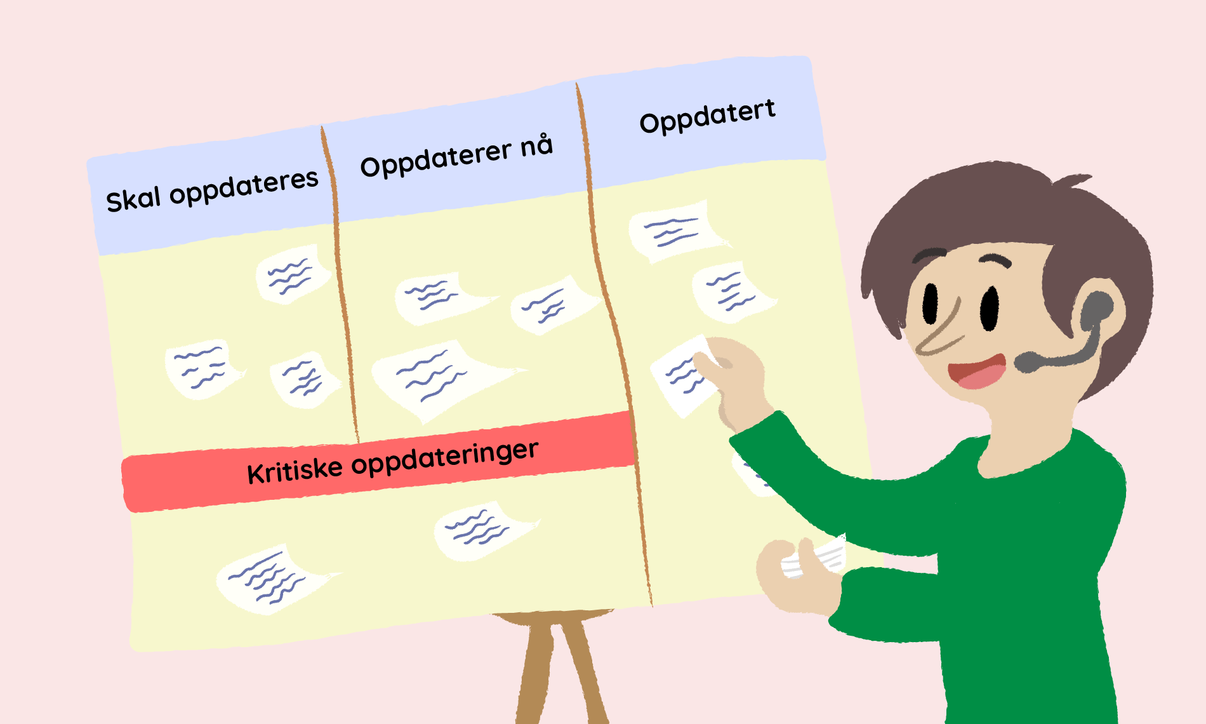
Oppgraderinger og vedlikehold av tekniske løsninger
1
Planlegge tekniske endringer og vedlikehold
2
Styre oppgraderinger og konfigurasjoner
3
Teste nye løsninger
4
Oppdatere teknisk dokumentasjon

Slide 64
1
PLANLEGGE TEKNISKE ENDRINGER OG VEDLIKEHOLD
MÅL
Vedlikeholde oppgraderinger og andre endringer av velferdsteknologiske løsninger blir gjennomført på en måte som gir minst mulig belastning for tjenesten og brukerne.
Relevant informasjon går ut til de som er berørt av endringene
OPPGAVER SOM MÅ GJØRES:
TIPS TIL ORGANISERING OG GJENNOMFØRING
Definere systemansvar for velferdsteknologiske løsninger.
Avklar med leverandør hva som kreves av kommunen når det gjelder maskinvare, infrastruktur og ressurser, ved endringer og vedlikeholde. Stille krav til leverandør slik at informasjon om endringer og vedlikehold kommer i god tid. Planlagt vedlikehold må avtales slik at det gir minst mulig belastning for tjenesten.
Peke ut hvem som har et koordinerende ansvar. Informasjon som hentes inn fra leverandør må kommuniseres ut igjen til både ansatte og brukere.
Utarbeid tydelige rutiner og gjerne sjekklister for planlegging og gjennomføring av tekniske endringer:
Vurdere tidspunkt for oppdatering: både tid på døgnet og dag i uka.
Sørge for at riktig personell er tilstede ved endringer i tilfelle det er behov for feilretting.
Velge kanaler for kommunikasjon om endringer til de som blir påvirket
Etablere rutiner for risikovurdering ved oppgraderinger: hvordan påvirkes sluttbrukere og tjenestemottakere?
Ved endringer og vedlikeholdsarbeid må det gjøres nødvendige oppdateringer i dokumentasjon:
Risikovurderinger og ROS-analyser, teknisk dokumentasjon, beredskapsplaner, brukerveiledninger og maler, siste versjoner av dokumentasjon fra leverandør og vurdere ny DPIA ved store endringer
Kommunikasjon og samhandling er viktig her. Gjennomfør derfor gjerne noen regelmessige samarbeidsmøter. Det kan gi bedre forutsigbarhet og felles planlegging.
Avklar hvem som skal melde om eksempelvis nedetid til berørte tjenester ved vesentlige oppgraderinger, og hvordan kritiske brukere skal håndteres dersom tjenestetilbudet blir påvirket.
Forankre og informer IT-avdelingen om konsekvenser for brukere på sykehjem ved lang nedetid på for eksempel WiFi.
Oppgraderinger, hendelser eller endringer som krever dette må kommuniseres tydelig til ansatte i tjenesten i forkant slik at de har tid til å sette inn alternative tiltak, informere brukere og ev. pårørende.
IT-avdelingen må forstå konsekvenser for utøvende tjeneste ved nedetid.
Det kommer stadig nye oppdateringer fra leverandør i skyen. Gjør vurderinger på hva som er hensiktsmessig å kommunisere ut til sluttbruker og ikke.
Ved endringer i grafisk grensesnitt er det viktig med tydelig kommunikasjon ut til sluttbruker. Dette kan ofte skape forvirring og mange spørsmål.

Slide 65
SJEKKLISTE FOR OPPGAVEN: Planlegge tekniske endringer og vedlikehold
Definert roller og ansvar for nødvendige oppgaver i forbindelse med endringer og vedlikehold.
Utarbeidet sjekkliste som sikrer at alt blir ivaretatt.
Etablert rutiner for å diskutere krav fra kommunen ved endringer fra eksempelvis leverandør
Fastsatt rutiner for informasjonsdeling fra leverandør og ut til berørte parter.
Etablert rutiner ved nedetid på systemer.
Etablert rutiner for å oppdatere alt av teknisk dokumentasjon i etterkant av endringer.
Etablert regelmessige samarbeidsmøter mellom parter som planlegger vedlikehold/endring og tjenesten

Slide 66
2
STYRE OPPGRADERINGER OG KONFIGURASJONER
MÅL
Gjennomføre oppgradering av systemer og utstyr i tråd med behovene ute i tjenesten
OPPGAVER SOM MÅ GJØRES:
TIPS TIL ORGANISERING OG GJENNOMFØRING
Ha løpende dialog med leverandør angående endringer i konfigurasjon, programvareoppdateringer, nye versjoner og eventuelle planlagte omstart av systemer eller plattform.
Foreta bevisste vurderinger på om det er behov for implementering av nye versjoner og konfigurasjoner. Sørg for at dere har oversikt over hva som er oppdatert, og innholdet i oppdateringene. Deretter vurder behovet for implementering.
Se behovene som avdekkes ute i tjenestene i sammenheng med muligheter fra ny versjoner
Sil ut og kommuniser den viktigste informasjonen ut til berørte ansatte.
Vær nøye i planleggingen slik at nødvendige tiltak kan bli iverksatt. Eksempelvis kan det være behov for ekstra bemanning ved nedetid
Husk at nye versjoner og endringer i systemoppsett ofte gjør det nødvendig å gjennomføre ny personvernkonsekvensvurdering (DPIA). Endret løsningsarkitektur, bytte av komponenter og større endringer i tjenesten kan også gjøre det nødvendig med ny ROS-analyse for tjenesten
Etabler god oversikt over løsninger i porteføljen, slik at det ikke betales for lisenser og oppgradering på løsninger som ikke lenger er i bruk.
Planlegg frem i tid for å ha forutsigbarhet. Eksempelvis kan planlagte oppgraderinger og konfigurasjoner dokumenteres i et årshjul eller på en tidslinje.
Gjør ansatte i tjenesten klar over hvilke konfigurasjoner som kan gjøres internt av teknikere/IT. Eksempelvis ved endring i livssituasjon for brukere kan tilpasninger av teknologi være et viktig virkemiddel for å unngå falske/tekniske alarmer.
Husk at endringer i software kan føre til behov for oppdatering av hardware og firmware.
Unngå at konfigurasjoner og oppdateringer gjøres rett før helg. Følgefeil er dumt at oppdages med lite teknisk personell tilgjengelig.
Konfigurasjoner må ses i sammenheng med behovene ute i tjenesten. Teknisk/IT bør etterstrebe å være ute å snakke med ansatte og brukere i tjenesten for å forstå behovet.
Tenk gjennom hvordan oppgraderinger kommuniseres til ansatte og prioriter slik at det som er relevant blir kommunisert godt. Mange har lite tid å lese mail – er det andre kanaler som kan benyttes (i tillegg).
KS: Eksempler på tidslinjer og årshjul

Slide 67
SJEKKLISTE FOR OPPGAVEN: Styre oppgraderinger og konfigurasjoner
Fastsatt struktur for vurdering av relevante oppgraderinger.
Utarbeidet oversikt over planlagte oppgraderinger og konfigurasjoner.
Etablert rutiner for leverandørdialog knyttet til oppgraderinger og konfigurasjoner.
Nødvendig informasjon sendes ut til berørte ansatte og brukere.
Behovet for ROS og DPIA vurderes i etterkant av oppgraderinger.
Etablert rutiner for å sikre at driftssikkerheten blir ivaretatt

Slide 68
3
TESTE NYE LØSNINGER
MÅL
Nye løsninger som tas i bruk oppfyller virksomhetens forventninger og krav og at de fungerer som tiltenkt for brukeren
OPPGAVER SOM MÅ GJØRES:
TIPS TIL ORGANISERING OG GJENNOMFØRING
Definer hvem som skal ha ansvaret for å gjennomføre testing av ny teknologi og funksjonalitet. Involver ressurser med ulik bakgrunn (helse, IT/Teknisk, systemforvaltere).
Sørg for at all dokumentasjon blir levert fra leverandør innen avtalt frist (løsningsbeskrivelser, funksjonelle krav, testscript osv.).
Utarbeid rutine og ansvar for hvem som skal følge opp leverandør vedrørende utbedringer og feilrettinger.
Definer tidshorisonten for testing før det settes i produksjon. Konsekvenser ved feil kan bli mye større i virkeligheten enn i et testmiljø. Opprett gjerne et testmiljø.
Test at all funksjonalitet som har blitt forespeilet faktisk er der. Påse at gamle funksjoner fremdeles fungerer i tillegg til de nye. Gjennomfør også test av ytelse og stabilitet. Ny løsning må fungere som forventet i drift.
Vurder omfang av test basert på hvor omfattende endringene er.
Vurder om ny løsning stiller nye krav til infrastruktur, personvern og informasjonssikkerhet.
Etterstreb at testing foregår i reelle settinger. Testing foretas helst av personer som skal bruke teknologien i daglig drift.
Dokumenter resultatene fra testen. Uavhengig om løsningen er i skyen eller lokalt («on-prem»).
Involver ressurser med ulike bakgrunn i testingen; sluttbrukere, systemadministratorer og driftspersonell. Den som har ansvaret for avtaleoppfølging med leverandør(ene) bør også involveres i dette arbeidet.
Ved testing av ny teknologi før implementering av f.eks. sykesignalanlegg eller teknologi med større kompleksitet, bør kommunen samarbeide tett med leverandør slik at det skapes en forståelse for hvordan teknologien skal fungere i praksis i tjenestene.
De som skal være med på testingen må i forkant ha gjort seg godt kjent med hva som skal testes.
Enkel praktisk testing kan bidra til å bygge god kjennskap til hvordan teknologien fungerer i praksis. Sørg derfor for å dokumentere godt under testingen, og bruk disse erfaringene i utarbeidelsen av for eksempel informasjonsskriv, hjelpeskjema ved installering, brukermanualer og i opplæring av ansatte og brukere.
Omfanget av testen må tilpasses til hvor omfattende endringene er. Ikke bruk unødvendig mye tid og ressurser dersom det er en liten endring.
Å teste stabiliteten kan være vanskelig innenfor et kort tidsintervall. Følg dette opp i ettertid.
Det er mange ting som kan være vanskelig å finne ut av i testsituasjon før driftssetting. Derfor er det lurt med evalueringer i drift.

Slide 69
SJEKKLISTE FOR OPPGAVEN: Teste nye løsninger
Definert hvem som skal være med i testing av nye løsninger.
Etablert rutiner og ansvar for å følge opp leverandør, både i forkant og etterkant av testing.
Utarbeidet kriterier for testing av stabilitet og funksjonalitet.
Utarbeidet script og andre rutiner for gjennomføring av selve testingen.
Krav til informasjonssikkerhet ivaretas.
Etablert rutiner for dokumentere resultater fra testingen.
Resultater blir kommunisert til interessenter.
Anskaffelser.no: Test og godkjenning av leveranse
Normens faktaark 43: Testing og testdata
Kvikkguide til anskaffelser av velferdsteknologi (side 14)

Slide 70
4
OPPDATERE TEKNISK DOKUMENTASJON
MÅL
Nyeste tekniske dokumentasjon er tilgjengelig ved behov.
Oppdaterte versjoner finnes i kommunens kvalitetssystem.
OPPGAVER SOM MÅ GJØRES:
TIPS TIL ORGANISERING OG GJENNOMFØRING
Etabler rutiner for gjennomgang av teknisk dokumentasjon ved nye versjoner.
Ha en ansvarlig som sørger for at dokumenter er oppdatert og i henhold til standarder.
Teknisk dokumentasjon bør omfatte:
Krav til strømforsyning, nettverk og annen infrastruktur
Skisse over informasjons- og applikasjonsarkitektur
Brukermanualer
Tjenestenivåavtalte (SLA – (Service Level agrement))
Dokumentasjon av integrasjoner og APIer
Hold alle dokumenter er samlet på ett sted slik at det er enklere å holde kontroll på ulike versjoner. Marker dokumenter med versjonsnummer og dato. Etterstreb å gjøre all teknisk dokumentasjon heldigital, og på den måten unngå utdaterte versjoner på ulike steder.
Jevnlig dialog med leverandør for å sikre et dere har siste versjoner av tekniske spesifikasjoner.
Dokumenter fra anskaffelsen (kravspesifikasjoner, løsningsbeskrivelser og teknisk dokumentasjon) må gjøres tilgjengelig og brukes aktivt for å sikre funksjonalitet og følge opp avtalen med leverandør.
Se teknisk dokumentasjon i sammenheng med beredskapsplaner, opplæringsplaner og andre relevante dokumenter.
Hvis leverandør har ansvar for å vedlikeholde deler av den tekniske dokumentasjonen: Etterspør oppdatert teknisk dokumentasjon og eventuelt veiledningsmateriale fra leverandør. Spesielt ved vesentlige endringer i funksjonalitet og bruksmåte på eksisterende system og enheter, eller ved nyanskaffelser.
Teknisk dokumentasjon og ROS-analyser fra leverandør er viktig for å utarbeide gode analyser og dokumenter internt.
Husk at enkelte typer teknologi oppdaterer seg hele tiden. Eksempelvis en monteringsanvisning kan være utdatert allerede i løpet av et år.
Husk å ta vare på all underliggende dokumentasjon når ROS-analyser gjennomføres. Dette er viktig ved oppdatering slik at man vet hva som ligger til grunn for vurderinger som er gjort tidligere. Det kan spare mye tid.
Få med all dokumentasjon fra prosjekt over i drift.
Sørg for at dokumentasjonen er lett tilgjengelig og ikke blir personavhengig.
Ved å ha alt liggende i et «mastersystem» og dele alt derfra slipper man å ha utdaterte versjoner som «flyter rundt».

Slide 71
SJEKKLISTE FOR OPPGAVEN: Oppdatere teknisk dokumentasjon
Definert roller og ansvar for oppdatering av dokumentasjon
Fastsatt rutiner for at dokumentasjon blir oppdatert og vedlikeholdt.
Siste versjoner av dokumenter er tilgjengelig i kommunens kvalitetssystem.
Rutiner, veiledningsmateriale, opplæringsmateriale osv. er tilpasset oppdatert teknisk dokumentasjon

Slide 72
Anskaffelser og avtaleforvaltning
1
Gjennomføre anskaffelser og avrop på avtaler
2
Forvalte og følge opp avtaler

Slide 73
1
GJENNOMFØRE ANSKAFFELSER OG AVROP PÅ AVTALER
MÅL
Gjennomføre nyanskaffelser ved behov
Gjennomføre avrop på eksisterende kontrakter ved behov
OPPGAVER SOM MÅ GJØRES:
TIPS TIL ORGANISERING OG GJENNOMFØRING
Ha oversikt over sentrale føringer kommunen har for anskaffelser, eksempelvis overordnet anskaffelsesstrategi og etiske retningslinjer.
Undersøk gjerne erfaringer andre kommuner har hatt med anskaffelser av velferdsteknologi.
Planlegg anskaffelsen – etabler et tverrfaglig anskaffelsesteam og velg en anskaffelsesstrategi og -prosedyre. Vurdere om felles anskaffelse med andre kommuner kan være fordelaktig.
Utarbeid konkurransegrunnlag og avklar ev. avropsmetode
Bruk gjerne Kvikk-guide for anskaffelser av velferdsteknologi som støtte.
Gjennomfør selve anskaffelsen i henhold til valgt prosedyre.
Utarbeide plan for implementering. Sikre at alle parter har forstått frister, roller og ansvar og at implementeringsplanen er realistisk sett på mot tjenestens behov for testing, både opplæring og kapasitet i tjenesten til gjennomføring.
Definer forvaltningsansvar for avtalen med tydelig rolle- og ansvarsfordeling og rutiner for oppfølging og evaluering av leveransene og valgt leverandør.
Planlegg og gjennomfør avrop – ha jevnlig dialog med leverandør om planlagte avrop for å sikre at utstyr og teknologi kan leveres.
Ha etablere rutiner og en godt kjent struktur for å melde fra om avvik
Involver IT underveis i hele anskaffelsen. IT er sentral kravstiller til arkitektur, standarder og infrastruktur.
Vær tydelig på hvilket ansvar kommunen skal ta for telefoni, nettverk og strøm, og hva som er leverandørens ansvar. Dette bør nedfelles tydelig i kontrakt.
Involver implementeringsansvarlig fra tjenesten i anskaffelsesteamet. Dette er den personen i kommunen som skal være prosjektleder under implementeringen. Uten implementeringsansvarlig tilstede underveis i anskaffelsen, vil mye informasjon og læring gå tapt.
Still krav til godkjenningskriterier/akseptansetest i kontrakten.
Ved godkjenningsprøver er det viktig å teste at det er sammenheng mellom behov, krav og testen som gjennomføres. Sett av nok ressurser og sikre at alt praktisk for godkjenningsprøven er på plass før oppstart. Sikre at løsningen fyller kravene før implementering kan starte. Å implementere løsninger som ikke testet tilstrekkelig kan skape unødvendig støy og frustrasjon i tjenesten og hos brukere.
Husk overleveringsprotokoll med informasjon om hva som er anskaffet og signert, utestående aktiviteter, detaljer om forvaltningsansvar- og rutiner og gevinstrealiseringsplan.

Slide 74
SJEKKLISTE FOR OPPGAVEN: Gjennomføre anskaffelser og avrop på avtaler
Etablert tverrfaglig anskaffelsesteam
Innbygger- og tjenestebehov er avklart
Det er laget plan med tydelige roller og ansvar for implementering
Forvaltningsansvaret er definert
Prosedyrer for avrop eller ny anskaffelse er fulgt
Kontrakten har en eier i linjen
Det er gjennomført akseptansetest
Det er etablert rutiner for samarbeid og løpende dialog med leverandøren.
Stavanger kommune: Eksempel på innovasjonspartnerskap
Trondheim kommune: Eksempel på anskaffelse med forhandling
Kristiansand kommune: Eksempel på fellesanskaffelse
Prosjektside – eHelse Agder
Lindås kommune: Eksempel på felles innovativ anskaffelse (video)

Slide 75
2
FORVALTE OG FØLGE OPP AVTALER
MÅL
Etablere tydelig eierskap, organisering og prosess for avtaleforvaltning
Gjennomføre oppfølging, styring, avviks- og endringshåndtering av kontrakt
OPPGAVER SOM MÅ GJØRES:
TIPS TIL ORGANISERING OG GJENNOMFØRING
Avklar roller og ansvar for avtaleforvaltning ut fra kompetanse, samarbeidsparter og kompleksitet i anskaffelsen. Store og komplekse anskaffelser krever ofte mer kompetanse og flere ansvarsroller.
Definer en avtaleeier med budsjettansvar som kan godkjenne opsjoner og endringsordre.
Avklar hvem som eier avtalen og hvem som har ansvar for den daglige oppfølgingen, inkludert support og dialog med enhetene i kommunen.
Ved anskaffelser gjennom interkommunale samarbeid bør det etableres en samarbeidsavtale for hvordan avtalen skal forvaltes.
Avklar hvem som skal ha myndighet til å gjennomføre bestillinger.
Etabler rutiner for faste møter med leverandør:
Ta opp utviklingsplaner, fremdrift, avvik og punkter til forbedring.
Involver relevante personer i disse møtene – personell fra både helse, IT og teknisk.
Gi leverandørene forståelse av kommunens behov for løsninger. En forutsetning for dette er godt kartleggingsarbeid.
Bruk innsikten fra kartleggingsarbeidet til å gjennomføre nye avrop.
Bli kjent med nye teknologier og funksjonaliteter fra leverandør, og se dette i sammenheng med kommunens behov
Involver personer med anskaffelsesfaglig kompetanse i kommunen.
Dersom kommunen din har lite erfaringer med anskaffelser, hente gjerne erfaringer fra andre kommuner og vurder ev. samarbeid.
Tydelig avklaring over hvem som gjør hvilke oppgaver er viktig. Hvem skal stille på kundemøter med leverandør? Hvem sikrer at forvaltningsrutinene oppdateres? Hvem skal innhente og oppsummere erfaringer fra brukerne og tjenesten, og formidle dette tilbake til leverandør?
Pass på at det utarbeides formaliserte statusrapporter og referater fra møter med leverandør.
Pass på at kontrakten evalueres i henhold til avtalte måleparametere. Avdekk om kontraktens formål er oppfylt, avtalte resultater er nådd, kostnadsutvikling, kvalitet på produktene og om produktene leveres til avtalt tid.
Dersom anskaffelser gjøres sammen med andre kommuner, bør årlig oppfølgingsmøter kommunene imellom legges inn i avtalen mellom kommunene.
Se mer generell informasjon om kontraktsoppfølging her: Anskaffelser.no – Kontraktsoppfølging

Slide 76
SJEKKLISTE FOR OPPGAVEN: Forvalte og følge opp avtaler
Eierskap, organisering og prosess for avtaleforvaltning følges opp.
Etablert faste møtepunkter internt og med leverandør.
Etablert rutiner for å melde avvik knyttet til det som inngår i avtalen.
Kontrakten evalueres i henhold til avtalte måleparametere.
Det jobbes med evaluering og videreutvikling av forvaltningsrutiner for avtaler og kontrakter.
Definert rutiner for gjennomføring av nye avrop.
Anskaffelser.no: Kontraktsoppfølging
Kvikkguide til anskaffelser

